Slide 1
Разработка поведенческой стратегии для иммунизации
в контексте Covid-19
Вебинар LNCT
21 мая 2020 года
COMMON THREAD

Slide 2
Направления
Понимание нового контекста для иммунизации
Рычаги, которые формируют изменение поведения
Создание спроса на иммунизацию в условиях Covid-19
Обсуждение

Slide 3
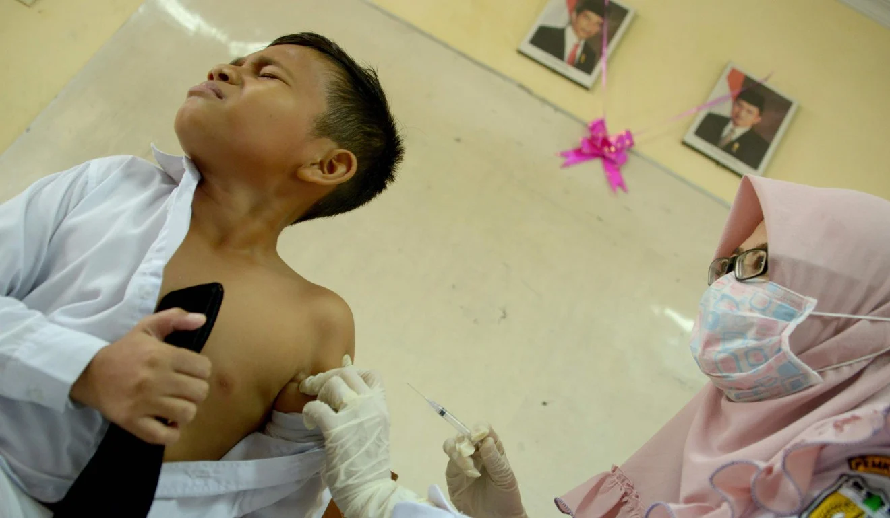
Understanding the new Context for Immunization
Понимание нового контекста для иммунизации

Slide 4
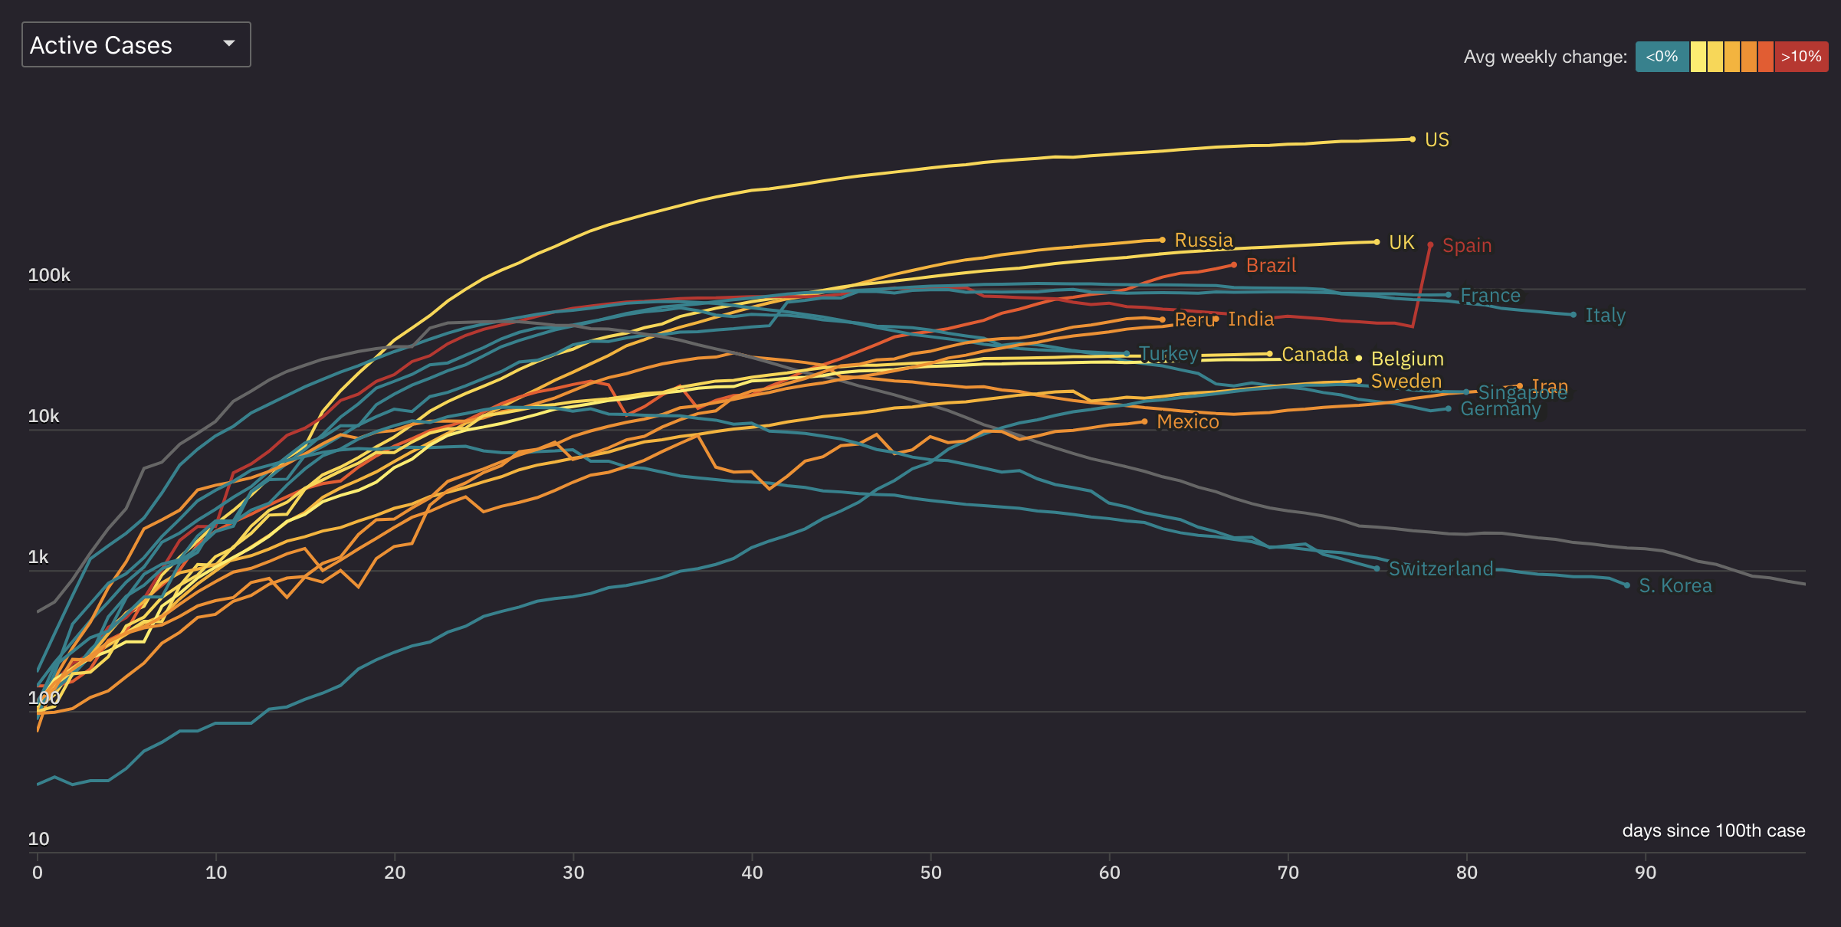
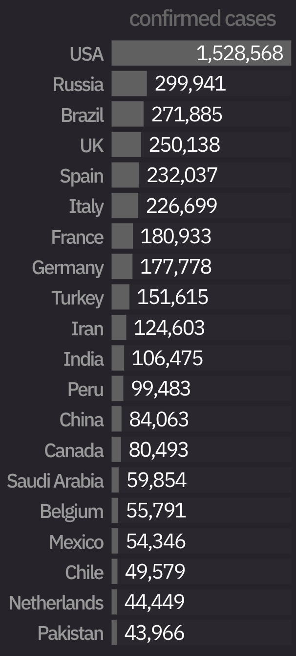
активного заражения COVID-19
среднее еженедельное изменение
ные Штаты Америки
Россия
Бразилия
объединенное Королевство
Испания
Италия
Франция
Германия
индейка
Иран
Индия
Перу
Китай
Канада
Саудовская Аравия
Бельгия
Мексика
Чили
Нидерланды
Пакистан
подтвержденные случаи
Примечание: Многие страны мира с низким и средним уровнем доходов все еще находятся на ранних стадиях пандемии COVID-19.
Notes:
These insights about how people behave come from academic fields like economics, psychology and neuroscience – collectively called the behavioral sciences. Crucially, these academic fields also help us understand why people behave the way they do.

Slide 5
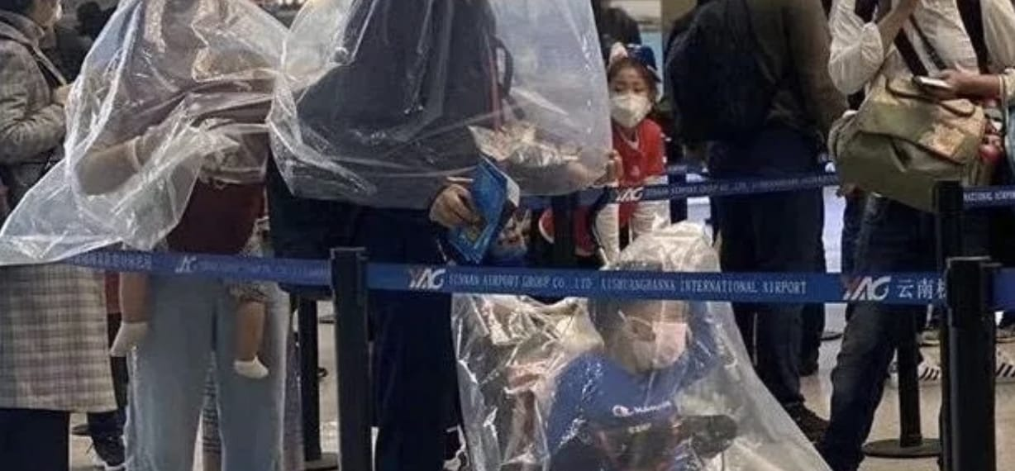
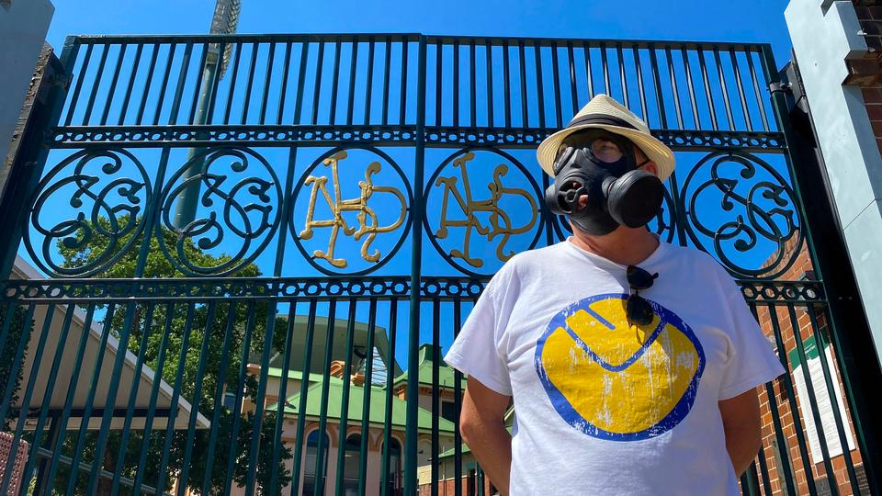
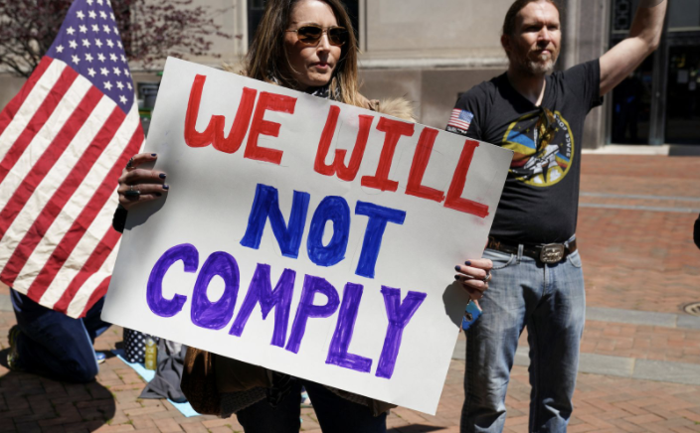
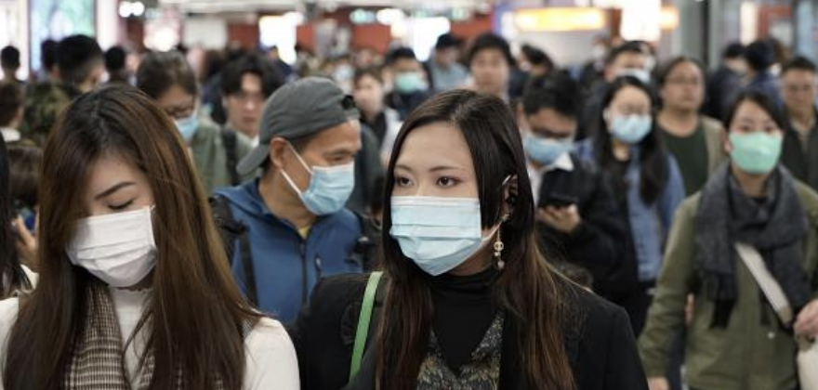
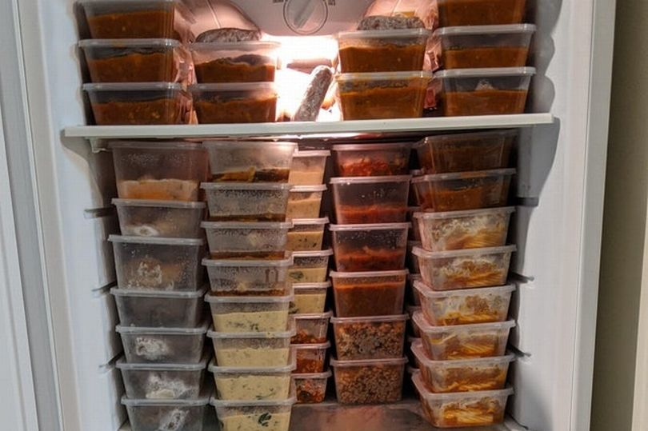
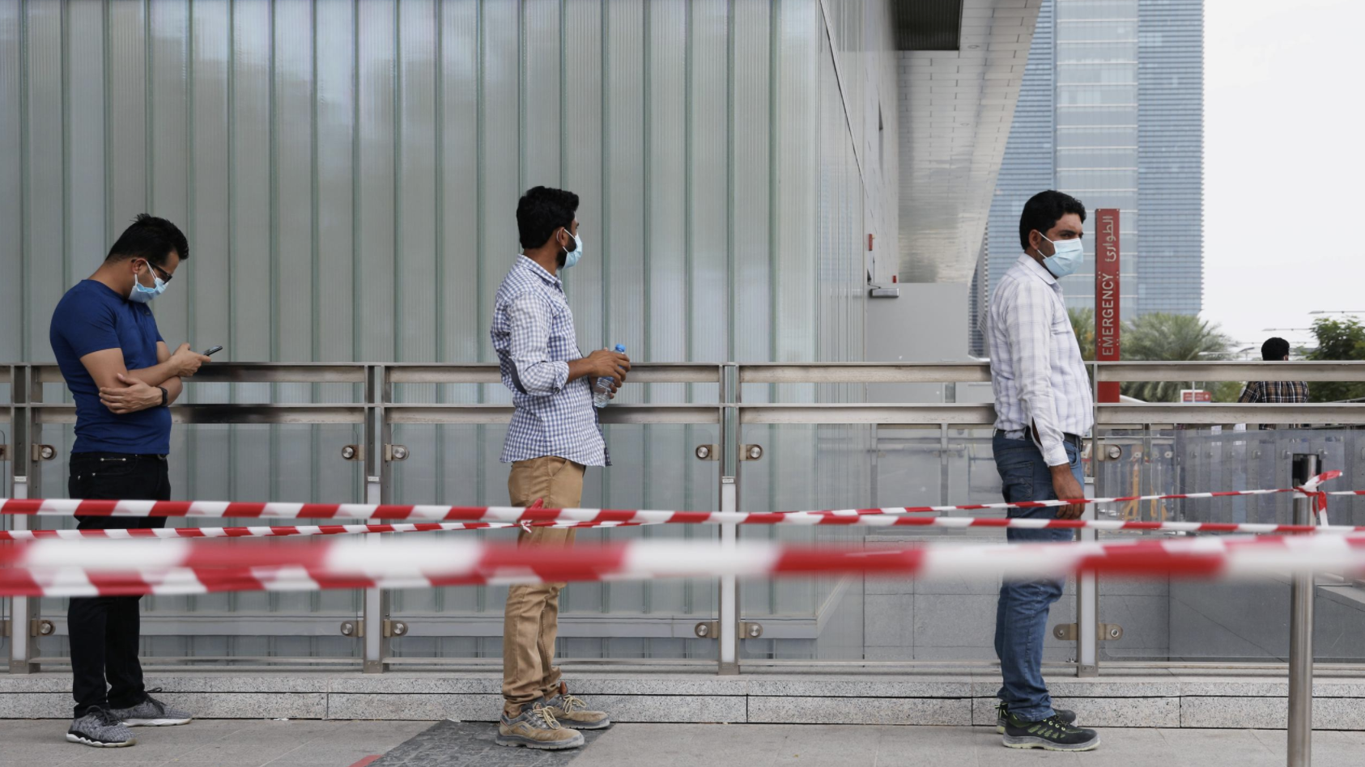
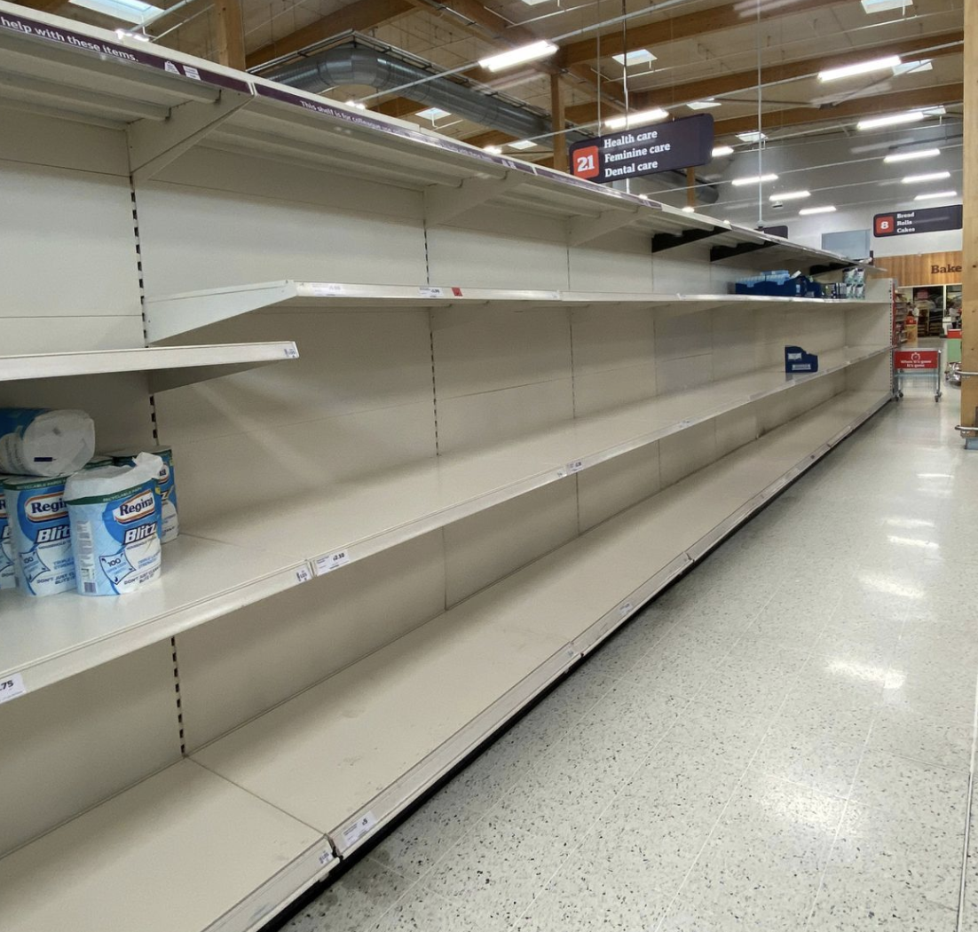
Люди ведут себя странно
Notes:
People sometimes appear to behave in peculiar ways.
Some people reacted to Coronavirus by going about their business as usual, thinking it wouldn’t affect them. Others reacted with extreme measures - stockpiling food, wearing gas masks. Others reacted a little bizarrely by panic-buying Toilet Paper, regardless of whether it makes much sense. And we let small hassles, like staying home for a few days, get in the way of reaping large rewards, like containing a potentially deadly virus.

Slide 6
Признает, что люди не всегда действуют рационально. Однако они могут быть предсказуемо иррациональными.
Поведенческая наука
Notes:
Assumptions about the world can lead to unconscious inferences about our surroundings.

Slide 7
Что представляет собой поведенческая наука и как она применяется?
Поведенческая наука - это социальная или биологическая наука (такая как психология, социология или антропология), которая изучает поведение человека и стремится обобщить его в рамках общества *.
Поведенческие теории - эти теории применяют и объединяют с эмпирически проверенными результатами, чтобы узнать, каким образом люди на самом деле делают выбор. **
*https://www.sciencedirect.com/topics/social-sciences/behavioural-sciences
**2019. OECD. Behavioural Insights. Retrieved from: https://www.oecd.org/gov/regulatory-policy/behavioural-insights.htm
Notes:
These insights about how people behave come from academic fields like economics, psychology and neuroscience – collectively called the behavioral sciences. Crucially, these academic fields also help us understand why people behave the way they do.

Slide 8
“COVID-19 обладает всеми характеристиками, которые делают его пугающим – это новый, невидимый вирус, мы не можем его контролировать, мы невольно подвергаемся риску, это заставляет нас чувствовать страх и мы лично уязвимы. Пока проводятся формальные процедуры, он уже здесь”
https://www.theguardian.com/commentisfree/2020/mar/05/even-as-behavioural-researchers-we-couldnt-resist-the-urge-to-buy-toilet-paper

Slide 9
Поведенческая наука гласит:
Люди рациональны в ограниченной степени.¹
Мы используем эвристику, или ментальные связи, чтобы облегчить принятие ежедневных решений.²
Ментальные связи могут упростить жизнь, однако могут также сделать нас уязвимыми к предрассудкам.³
Наши предрассудки достаточно велики и систематичны, чтобы поведение человека было определено как «предсказуемо иррациональное».⁴
Simon, H. A. (1957). Models of man; social and rational.
Tversky, A., & Kahneman, D. (1974). Judgment under uncertainty: Heuristics and biases. Science, 185(4157), 1124-1131.
Kahneman, D. (2013). Thinking, fast and slow (1st pbk. ed.). New York: Farrar, Straus and Giroux.
Ariely, D. (2010). Predictably irrational: The hidden forces that shape our decisions. New York: Harper Perennial.

Slide 10
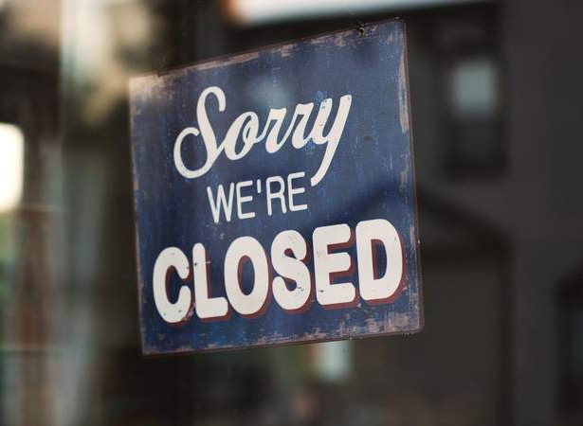
Мышление – Система 1 и Система 2
т.н. теория двойственности сознания
Система 1 - Импульсивная, эмоциональная система людей - она ​​принимает решения в данный момент, принимает решения на основе эмоциональных и социальных факторов.
Система 2 - Более рациональная и продуманная. В целом, эта рациональная система принимает лучшие решения, чем Система 1.
Однако в большинстве случаев люди, по умолчанию, используют Систему 1, потому что мы обладаем ментальными связями, к которым прибегаем. Иногда эти ментальные связи помогают нам принимать правильные решения (например, следовать хорошим привычкам), тогда как в других случаях они склоняют нас к плохим решениям (таким как укрепление стереотипов или поддержание зон комфорта)
Различные стратегии, политика и поведенческие рычаги могут помочь Системе 2 стать преобладающей.
Эти рычаги могут снять стресс и когнитивную нагрузку и улучшить поведение.
Kahneman, Daniel. Thinking, Fast And Slow. New York : Farrar, Straus And Giroux, 2011

Slide 11
Каков наш новый контекст Covid-19?
Наш прошлый и текущий опыт – наш контекст – формирует наше поведение в будущем

Slide 12
Во всем мире люди испытывают:
Страх
Изоляцию
Социальное дистанцирование
Сокращение объема работы и бизнеса Обязательное ношение масок
Ограничение передвижения и путешествий
Снижение доступа к здравоохранительным услугам
Повышение уязвимости бедных
Notes:
South Africa’s lockdown is considered one of the strictest, with bans on alcohol sales and dog-walking, among other things. People are also not allowed to jog in public.
South Africa's borders are already closed for transporting people, but cargos of essential supplies can still come into the country.
President Cyril Ramaphosa urged troops to be a "force of kindness,” saying people were terrified of the virus and the soldiers should not do anything to make their situation worse.
Viet Nam
The Vietnamese government suspended foreign entry on March 22, and all exceptions, including national returnees, are subjected to medical checks and mandatory 14-day quarantine.
From 1 April: National isolation, banned gatherings, and encouraged staying home, closing borders, and implementing quarantine policy, among others.
The provincial authority was allowed to lock down villages and communes following advisory notices from the Ministry of Health.
Zambia:
Unlike many african countries, Zambia has not introduced a national lock down yet. “The government is divided about the response. Some want a lockdown, while others feel that Zambia cannot afford these restrictions, as there is no money to distribute food or support small businesses and the self-employed.”
So far, a temporary lockdown has been imposed in individual towns such as Kafue, in order to carry out tracing and testing. At the national level, schools and universities were closed in March, as well as bars and restaurants. Only a limited number of people are allowed to attend funerals, weddings and churches. Civil servants go to work, but are on a rotation schedule so as to limit the number of people in the offices. Many companies and organisations have also adopted this approach.
Mandatory quarantine measures have been put in place and backed up with statutory legal instruments for patients and those suspected of suffering from Covid-19. However, other measures, such as restrictions on movement of people, mandatory wearing of face masks, and the prohibition of gatherings of more than 50 people, are not backed up by any legal instrument.
Pakistan:
Closed all schools and universities

Slide 13
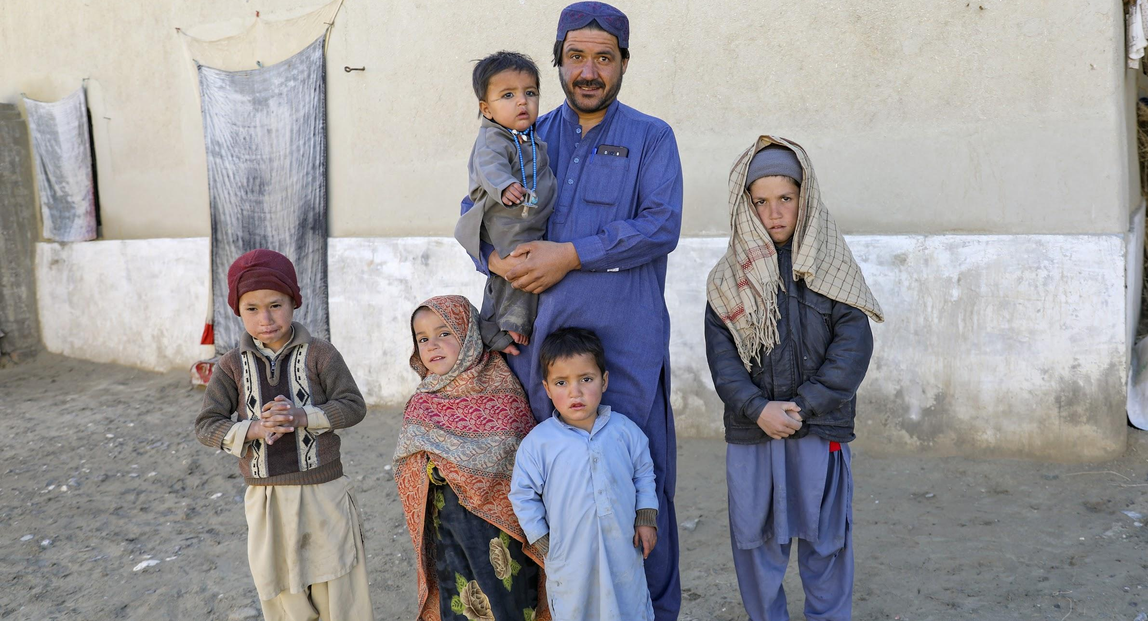
2. Рычаги, которые формируют изменение поведения

Slide 14
Доверие
Поведенческие рычаги

Slide 15
СИТУАЦИЯ ДО COVID: ЯНВАРЬ 2020 ГОДА
ИНСТИТУТЫ РАССМАТРИВАЮТСЯ КАК ПРИСТРАСТНЫЕ
Процент тех, кто цитировал каждый вариант в качестве примера того, почему они доверяют или не доверяют институтам
Данный институт:
- целеустремленный
- честный
- обладает видением
- справедливый
Служат интересам только отдельных групп
Служат интересам всех равноправно и справедливо
2020 Edelman Trust Barometer. Чистые очки показывают положительные ответы за вычетом отрицательных ответов на следующие вопросы: [ИНСТИТУТ] _PER_DIM. Думая о том, почему Вы доверяете или не доверяете [институту], пожалуйста, укажите, где, по Вашему мнению, они находятся на шкале между двумя противоположными описаниями. 11-балльная шкала; 5 верхних граф – положительные; 5 нижних граф – отрицательные. Заданный вопрос о половине выборки. Основная популяция, 25 сред. рын. Данные не собирались в Китае, России и Таиланде.

Slide 16
ОБНОВЛЕНИЕ ВО ВРЕМЯ COVID: МАЙ 2020 ГОДА
ИЗМЕНЕНИЕ ДОВЕРИЯ:
ПРАВИТЕЛЬСТВУ ТЕПЕРЬ ДОВЕРЯЮТ БОЛЕЕ ВСЕГО
Недоверие Нейтрал. Доверие Изм. с марта по май
2020г.
Процент доверия
Май 2020 года
Весеннее обновление
Не доверяют только СМИ
Более всего доверяют Правительству
Январь 2020 года
Барометр доверия
Ни одному институту не доверяют
НПО и бизнесу доверяют более всего
2020 Edelman Trust Barometer (Барометр доверия). Индекс доверия – средний процент доверия для НПО, бизнеса, правительства и СМИ. TRU_INS. Ниже приводится перечень институтов. По каждому из них, пожалуйста, укажите, насколько Вы доверяет тому, что этот институт работает правильно. 9-балльная шкала; верхние 4 графы – доверие. Основная популяция, 11 сред.рын.

Slide 17
ОБНОВЛЕНИЕ ПО COVID: МАЙ 2020 ГОДА
ТАМ, ГДЕ НАЦИОНАЛЬНОЕ ПРАВИТЕЛЬСТВО ТЕРЯЕТ ДОВЕРИЕ, МЕСТНОЕ ПРАВИТЕЛЬСТВО ВОСПОЛНЯЕТ БРЕШЬ
Разрыв в процентных пунктах между доверием местному правительству и доверием национальному правительству
Недоверие Нейтрал. Доверие
% доверия местному правительству/штата
Разрыв в доверии
% доверия к национальному/
федеральному правительству
2020 Edelman Trust Barometer (Барометр доверия). TRU_INS. (Центральное/федеральное правительство и Ваше местное правительство (штата). Ниже приводится перечень институтов. По каждому из них, пожалуйста, укажите, насколько Вы доверяет тому, что этот институт работает правильно. 9-балльная шкала; верхние 4 графы – доверие. Основная популяция, 10 сред.рын. (Данные не собирались в Китае).

Slide 18
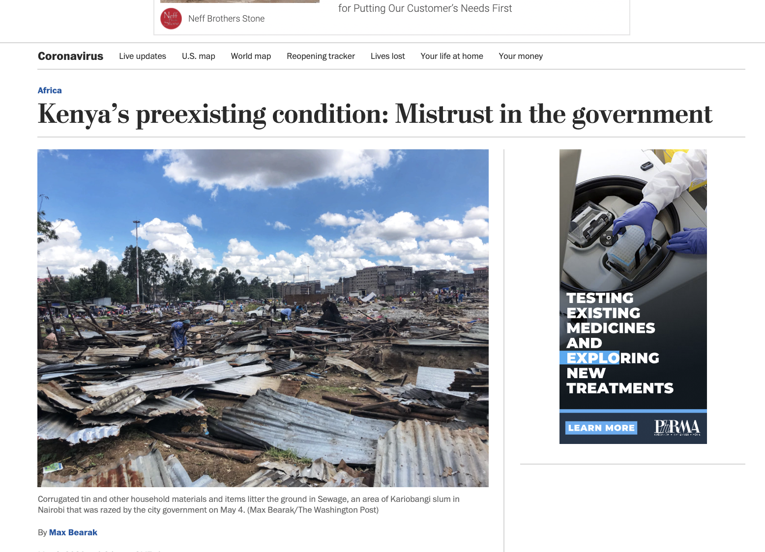
«Я не знаю имени ни одного человека, который бы умер. Все, что мы можем видеть, это – то, что Правительство получает миллиарды шиллингов для борьбы с этой болезнью, которой для нас не существует».
О ПРОХОЖДЕНИИ ТЕСТИРОВАНИЯ:
«А что потом? Платить 28,000 шиллингов? Мы сейчас не зарабатываем. Я не могу заплатить 50 за маску. И раз я кашлянул один раз, мне придется платить 28 тысяч [за пребывание в карантине]? Не осуждайте нас за то, что мы не пошли на это»
Кения
Предусловия Кении: недоверие к Правительству
https://www.washingtonpost.com/world/africa/kenyas-preexisting-condition-mistrust-in-the-government/2020/05/08/ed41e624-9062-11ea-9322-a29e75effc93_story.html
Notes:
https://www.washingtonpost.com/world/africa/kenyas-preexisting-condition-mistrust-in-the-government/2020/05/08/ed41e624-9062-11ea-9322-a29e75effc93_story.html
Since a dusk-to-dawn curfew was implemented in late March, police have killed more than a dozen people in slums and rural towns across Kenya. Others have died in stampedes for food. While other countries ramp up welfare, Kenya is raising taxes on staples like flour, eggs, milk and cooking gas.
“I don’t know the name of one person who has died. All we can see is the government is getting billions of shillings to fight this disease, which for us does not exist,” said Wesley Onguso, who used to play for Kenya’s national soccer team and now drives a motorcycle taxi, making him one of the most at risk to catch the virus.
Down the road, the government was conducting mass testing. Health workers have struggled to get people to show up — the opposite of the problem in other parts of the world, where tests are in huge demand. That was because until the day Onguso and I met, the government was making those it suspected of having the virus pay for their own quarantine in public facilities at a rate of more than $250 for 14 days.
And then what? Pay 28,000 shillings? We don’t earn now. I can’t pay 50 for a mask. And because I cough once, I will pay 28K? Don’t judge us for not going,” he said. The government later promised to cover quarantine costs, but the delayed decision to do so allowed time for skepticism to pervade public perception of the mass testing process.

Slide 19
Ответ Вьетнама на пандемию COVID-19 – пример успеха 21 мая 2020 года

Slide 20
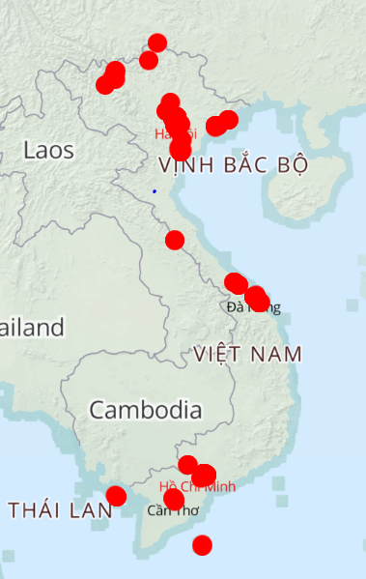
Обновление по ситуации с COVID-19 (на 20 мая)
В течение последних 34 дней во Вьетнаме не было выявлено ни одного нового случая
Подтвержденные случаи
324
(в том числе импортированные - 183)
Выздоровевшие
263
Летальный исход
0

Slide 21
Ответ Правительства
Карантин (группы высокого риска, люди/сообщества, связанные с подтвержденными случаями)
Социальное дистанцирование (закрытие школ, ограничение поездок и групповых собраний, обязательные маски для лица)
Пограничный и иммиграционный контроль
Расширение национальной лабораторной системы для тестирования SARS-COV
Применение ИТ (для заявлений, информации в сфере здравоохранения)
Подготовка к другому сценарию (производство вентиляторов и тестовых наборов, исследование вакцин…)
Финансовая помощь для экономического воздействия

Slide 22
Факторы успеха
Упреждающий ответ Правительства
Сильное руководство и активное государственное вмешательство
Привлечение внутренних ресурсов для реагирования на COVID-19: военные, полиция, здравоохранение, органы власти провинций, предприниматели, частный сектор, волонтеры.
Предоставление информации с соблюдением прозрачности
Максимизация коммуникации/пропаганды для поддержки со стороны сообщества.

Slide 23
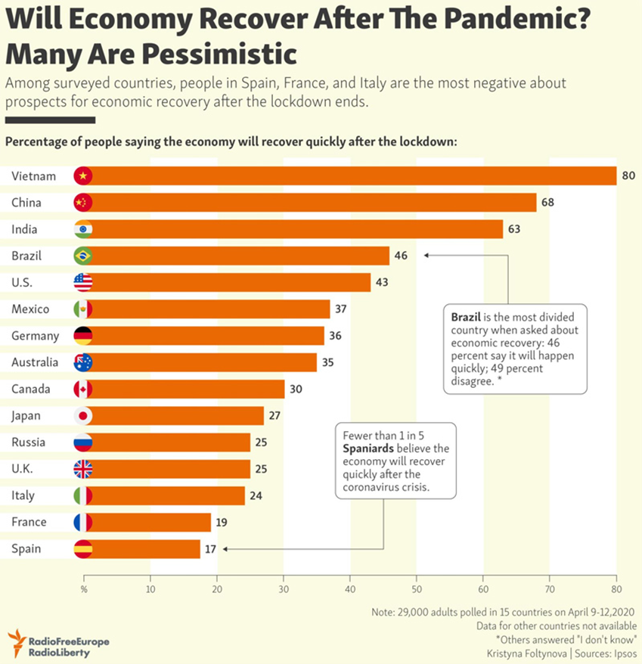
Общественное мнение в отношении ответа Правительства и восстановления экономики

Slide 24
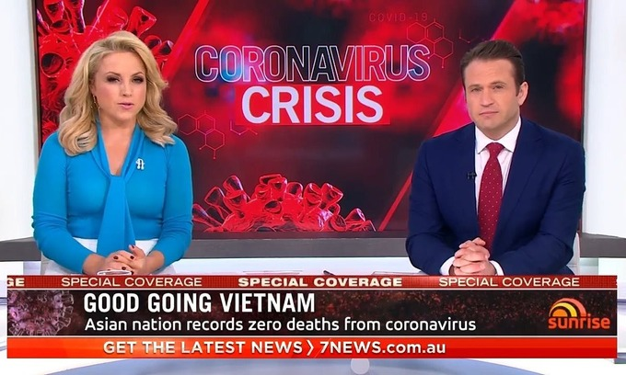
Благодарим за внимание
Source: https://video.vnexpress.net/tin-tuc/nhip-song/truyen-hinh-australia-ca-ngoi-cach-viet-nam-chong-dich-4102507.html

Slide 25
Доверие является краеугольным камнем успешного изменения поведения.
Поймите, кто пользуется доверием в Вашей стране и сообществе, и привлекайте этих людей и организации.
Доверие может быть очень локальным – люди и организации, которым доверяют в одной области, не всегда пользуются доверием в другой.
Правительства имеют огромную возможность завоевать сейчас доверие населения.
Компетентность, сопереживание, равенство и справедливость являются ключевыми компонентами завоевания доверия.
Восприятие доверия может быстро измениться в любом направлении.
Доверие
Notes:
https://www.washingtonpost.com/world/africa/kenyas-preexisting-condition-mistrust-in-the-government/2020/05/08/ed41e624-9062-11ea-9322-a29e75effc93_story.html
Since a dusk-to-dawn curfew was implemented in late March, police have killed more than a dozen people in slums and rural towns across Kenya. Others have died in stampedes for food. While other countries ramp up welfare, Kenya is raising taxes on staples like flour, eggs, milk and cooking gas.
“I don’t know the name of one person who has died. All we can see is the government is getting billions of shillings to fight this disease, which for us does not exist,” said Wesley Onguso, who used to play for Kenya’s national soccer team and now drives a motorcycle taxi, making him one of the most at risk to catch the virus.
Down the road, the government was conducting mass testing. Health workers have struggled to get people to show up — the opposite of the problem in other parts of the world, where tests are in huge demand. That was because until the day Onguso and I met, the government was making those it suspected of having the virus pay for their own quarantine in public facilities at a rate of more than $250 for 14 days.
And then what? Pay 28,000 shillings? We don’t earn now. I can’t pay 50 for a mask. And because I cough once, I will pay 28K? Don’t judge us for not going,” he said. The government later promised to cover quarantine costs, but the delayed decision to do so allowed time for skepticism to pervade public perception of the mass testing process.

Slide 26
Прозрачность
Поведенческие рычаги

Slide 27
ПРОБЛЕМЫ С ЛОЖНЫМИ НОВОСТЯМИ УСИЛИВАЮТ НЕСТАБИЛЬНОСТЬ
Процент тех, кто согласен
Меня беспокоит наличие большого объема ложных новостей и ложной информации, распространяемых о вирусе
Мне затруднительно найти надежную и заслуживающую доверия информацию о вирусе и его эффектах
2020 Edelman Trust Barometer (Барометр доверия). Весеннее обновление. CV1_COMMS. Пожалуйста, укажите уровень Вашего согласия с нижеприведенными заявлениями, используя 9-балльную шкалу, где 1 означает «категорически не согласен», а 9 – «полностью согласен». 9-балльная шкала; верхние 4 графы –согласие. Основная популяция, 11 средн.рын.

Slide 28
Принципы Центра контроля заболеваний по коммуникации
при кризисе и чрезвычайном риске
Быть первым
Быть правым
Заслуживать доверие
Выражать сопереживание
Содействовать необходимым мерам
Выражать уважение

Slide 29
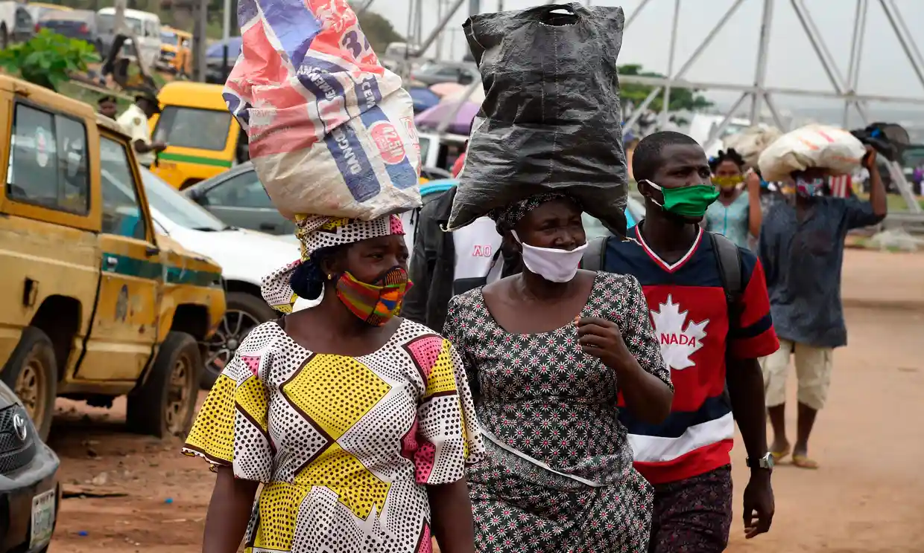
После нескольких недель отказов на местном уровне, на прошлой неделе группа должностных лиц, посланная президентом Нигерии Мухаммаду Бухари (Muhammadu Buhari), заявила, что первоначальные расследования установили, что ... чрезмерное количество смертей было связано с Covid-19.
Низкий уровень тестирования в самой густонаселенной стране Африки создает препятствия для работников здравоохранения в таких штатах, как Кано.
Это, в сочетании с отсутствием защитной одежды для медицинского персонала, привело к тому, что многие медицинские учреждения в штате закрылись, оставив открытыми только пункты неотложной помощи.
Нигерия
Люди носят маски в соответствии с государственной директивой об ограничении распространения Covid-19 в Лагосе. Фотограф: Пиус Утоми Экпей (Pius Utomi Ekpei)/ AFP через Getty Image
https://www.theguardian.com/global-development/2020/may/11/we-depend-on-god-gravediggers-on-frontline-of-kanos-covid-19-outbreak

Slide 30
В основе общественного здравоохранения лежат понимание и работа с поведением человека, а не обращение с людьми как с роботами.
Компетентный ответ общественного здравоохранения не может обвинять в провале людей – это только указывает на то, что сама политика была плохо разработана. Обвинение общества – это признание провала.
Д-р Рави Раннан – Элиа (Ravi Rannan – Eliya), исполнительный директор и научный сотрудник Института здравоохранения (IHP), Шри-Ланка

Slide 31
Шри- Ланка
Как Правительство и другие игроки управляли общественной коммуникацией и прозрачностью в Шри-Ланке, особенно среди наиболее уязвимых групп населения?
Д-р Ануджи Упекшика Гамадж
(Anuji Upekshika Gamage)

Slide 32
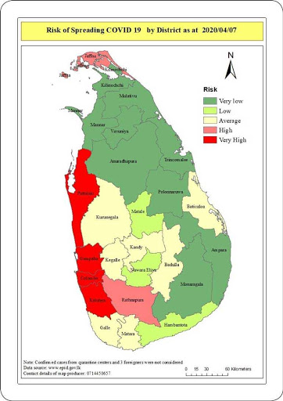
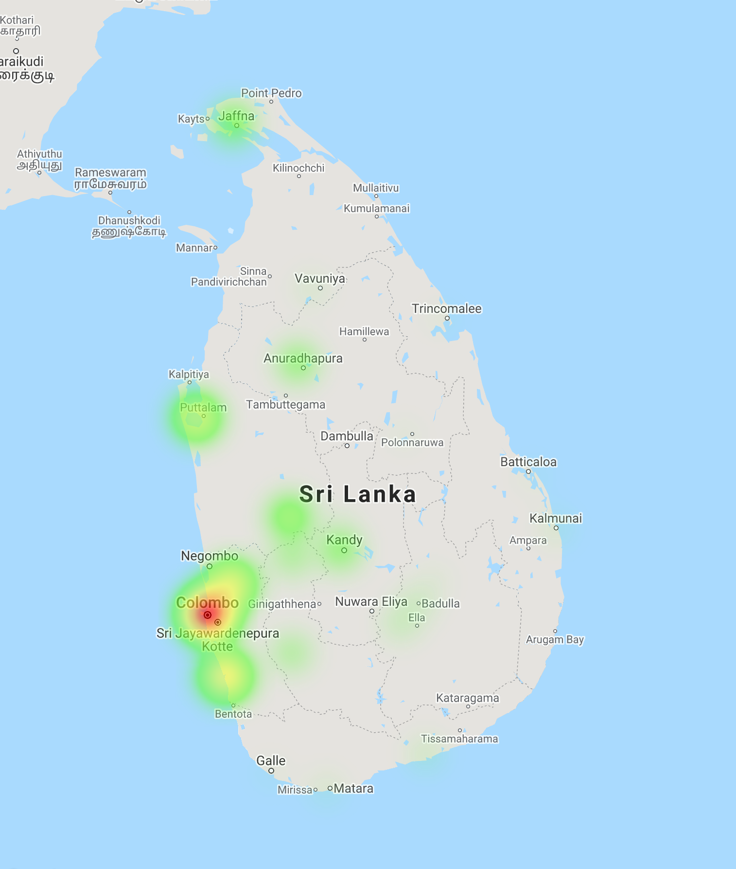
Ситуация с COVID-19 (8/5/2020)
Подтвержденные случаи - 824
Выздоровевшие - 232
Летальный исход - 9
Сочетание импортированных и в основном взаимосвязанных локальных случаев, но без устойчивой передачи среди сообщества
В значительной степени очаговое распространение с ослаблением изоляции в зависимости от статуса риска района
Источник : Служба укрепления здоровья 2020 г.
Источник :http://www.ft.lk/columns/Mapping-the-risk-of-spreading-COVID-19/4-698762

Slide 33
Нарушения в предоставлении услуг из-за COVID-19 и других проблем
Ограничения в рамках системы здравоохранения (человеческие и финансовые ресурсы)
Принятие мер по социальному дистанцированию для смягчения продолжающейся пандемии COVID-19
Прекращение оказания плановых услуг, функционируют только неотложные и необходимые службы
Нарушение цепи поставок из-за перебоев с транспортом
Осуществляющие уход лица не решаются пройти иммунизацию
Боязнь заражения/пребывания в карантине

Slide 34
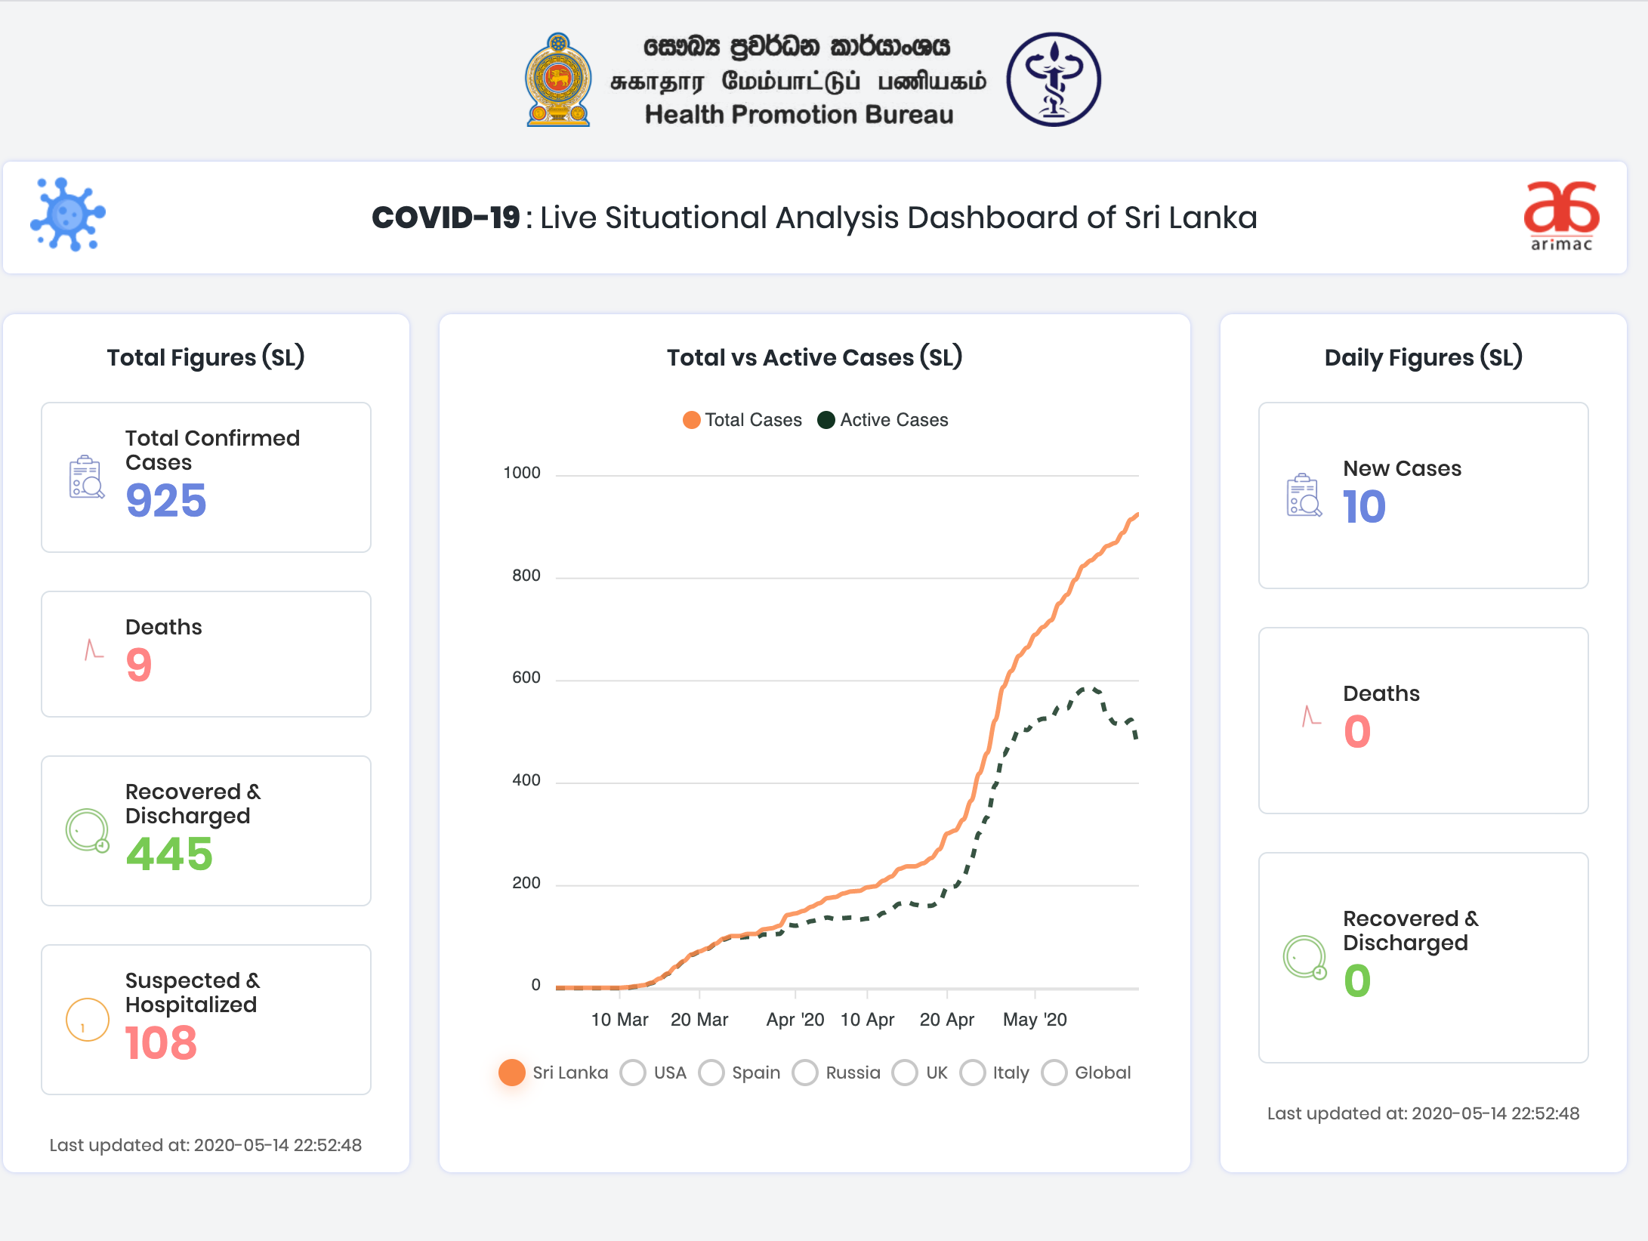
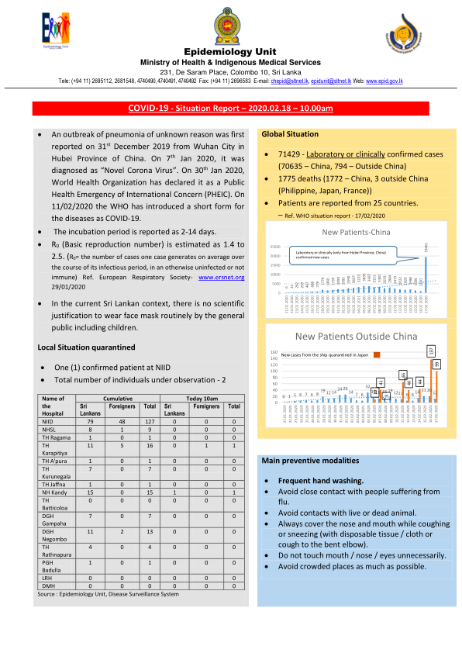
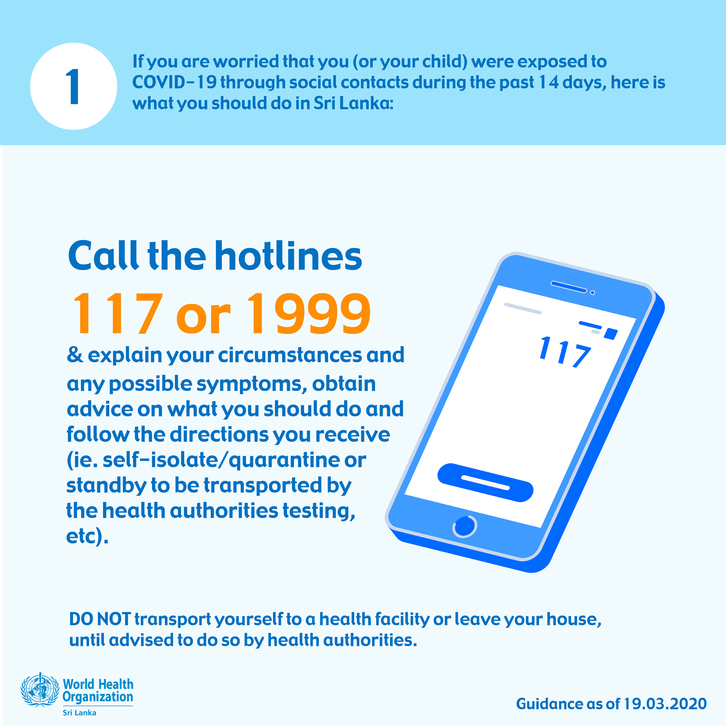
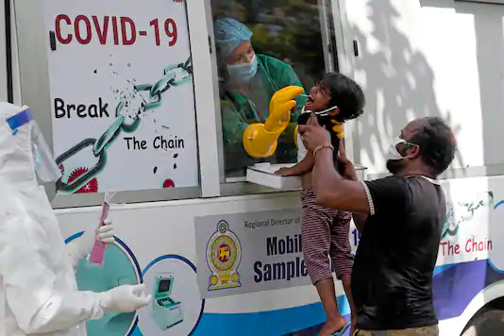
Информирование о риске COVID-19
Информационная панель
Отчет о ситуации
Горячая линия

Slide 35
Риск-коммуникация
Иммунизация в Шри-Ланке
Риск-коммуникация (Фаза 3)
(на стадии поэтапного выхода из стратегии изоляции)
Служба укрепления здоровья
Зоны высокого риска: могут оставаться под действием строгих ограничений в плане общественного передвижения, тогда как
Полевые клиники начинают работу после отмечены чрезвычайного положения
Зоны низкого риска: поэтапное возобновление ежедневных плановых услуг со строгим соблюдением правил здравоохранения и безопасности.
Начато возобновление услуг иммунизации
Сфокусирована на следующих ключевых сферах:
Усиление системы риск-коммуникации,
Укрепление внутренней и партнерской коммуникации,
Публичная коммуникация,
Коммуникация с пострадавшими общинами,
Мониторинг слухов, их идентификация, проверка и управление

Slide 36
Необходим детальный план риск-коммуникации
Для профилактических здравоохранительных услуг ( иммунизационные клиники)
Дополнительные преимущества:
Сфера МЗ, которое также играет главную роль в превенции и контроле носителей COVID
Поскольку услуги в основном предоставляются сотрудниками МЗ, имеющими тесные связи с сообществом, это помогает общаться с лицами, обеспечивающими уход, и приглашать их в клинику по предварительной записи.
Текущие наблюдения
На данный момент не отмечается нерешительности
У осуществляющих уход лиц/родителей, как правило, хорошие отношения с персоналом МЗ, и отношение к вакцинации удовлетворительное.
Может возникнуть нерешительность, которая будет связана с COVID-19
Боязнь инфекции и карантина
Рекомендации
Стратегия риск-коммуникации в сфере иммунизации
Иммунизация на карантинных объектах для предотвращения возможных вспышек - иммунизация
? Вакцинация против гриппа для групп высокого риска

Slide 37
Вебинар от 21 мая 2020 года:
Организован Сетью LNCT
Каковы слухи о Covid-19 и/или вакцинации? Как Вы думаете, почему они были распространены и каков их источник?
ЭКРА Куадио Даниэл (EKRA Kouadio Daniel) Директор-координатор
Расширенная программа иммунизации

Slide 38
Слухи распространяются как часть борьбы (1)
Слухи о Covid-19 касаются в основном лечения (чеснок, листья нима ...)
Постоянные слухи и дезинформация о вакцинации: вакцина против Covid-19 проходит испытания в Африке и, в частности, в Кот-д’Ивуаре; болезнь будет распространяться через эту прививку
Призыв к вакцинации, предлагаемой в медицинских центрах, будет отклонен:
иллюстрация: в городе Банголо был заблокирован грузовик под предлогом того, что перевозил вакцину против Covid.
Слухи и призывы последовали за предложением европейского врача в эфире зарубежного телеканала протестировать возможную вакцину в Африке

Slide 39
Слухи распространяются как часть борьбы (1)
Источники: слухи, распространяемые через социальные сети лицами, возмущенными и негодующими по поводу сообщения о планах тестирования вакцины в Африке. Последние не понимают, что наименее пострадавший континент предлагается в качестве места для испытаний вакцины;
Это не представляет собой реальный отказ от вакцинации, это – недоверие из-за страха перед болезнью;
Что действительно вызывает беспокойство, так это – сообщения, распространяемые сторонниками антивакцинации посредством видео, в поддержку слухов, они вновь заявили о заговоре производителей и организаций, финансирующих вакцины.

Slide 40
Последствия слухов о вакцинации (1)
Телефонный опрос в середине апреля: 55,291 респондент, 52% сказали, что они не продолжают вакцинировать своих детей;
Среди них: 25% не продолжают вакцинацию из-за циркулирующих слухов; 24% - потому что они не верят в вакцинацию.
Снижение посещаемости в центрах вакцинации;
Повышенная нерешительность в отношении вакцин с отказами от вакцинации;
Снижение охвата вакцинацией с риском возобновления целевых заболеваний РПИ и, возможно, эпидемий, если существующая ситуация сохранится.

Slide 41
Последствия вакцинации (2)
Охват вакцинами
- 17 154
Рисунок 1: Эволюция охвата вакцинацией, Кот-д’Ивуар,
с января по март, 2019 год в сравнении с 2020 годом

Slide 42
Меры, принятые для снижения влияния слухов на вакцинацию
Коммуникация
Обращение Министра здравоохранения к населению 8 апреля 2020 года с целью развеять слухи и призвать родителей сделать прививку своим детям;
Распространение этого обращения через СМИ, среди региональных и ведомственных руководителей, органов префектур и глав местных органов власти для оповещения на местном уровне;
Интервью о вакцинации, размещенное в социальных сетях, и надзор за этими сетями с целью реагирования на ложную информацию
Надзор на районном уровне за нерешительностью в отношении вакцин, еженедельный отчет;
Радио- и телепередачи с участием представителей гражданского общества, партнеров, педиатров и других специалистов по вакцинологии.

Slide 43
Благодарим за внимание

Slide 44
Страх
Поведенческие рычаги

Slide 45
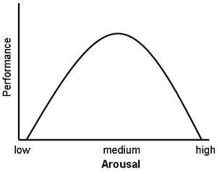
Закон Йеркса-Додсона: страх или возбуждение могут быть как хорошими, так и плохими
Уровни стресса и возбуждения могут помочь сосредоточить мотивацию и внимание на поставленной задаче, однако только до определенного момента.¹
Оптимальная результативность незначительно меняется в зависимости от сложности задачи.²
Yerkes RM, Dodson JD. The relation of strength of stimulus to rapidity of habit-formation. Journal of Comparative Neurology and Psychology. 1908;18(5):459–482. Reprinted by Classics in the History of Psychology. An internet resource. Christopher D. Green, York University, Toronto, Ontario.
Diamond DM, Campbell AM, Park CR, Halonen J, Zoladz PR. The temporal dynamics model of emotional memory processing: a synthesis on the neurobiological basis of stress-induced amnesia, flashbulb and traumatic memories, and the Yerkes-Dodson law. Neural Plast. 2007;2007:60803. doi:10.1155/2007/60803
Notes:
The law was first described in 1908 by psychologists Robert Yerkes and John Dillingham Dodson.²﻿ They discovered that mild electrical shocks could be used to motivate rats to complete a maze, but when the electrical shocks became too strong, the rats would scurry around in random directions to escape. The experiment demonstrated that increasing stress and arousal levels could help focus motivation and attention on the task at hand, but only up to a certain point.
The anxiety people are experiencing during Covid19 is one example of how the Yerkes-Dodson Law operates.

Slide 46
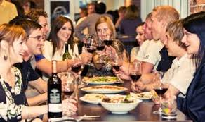
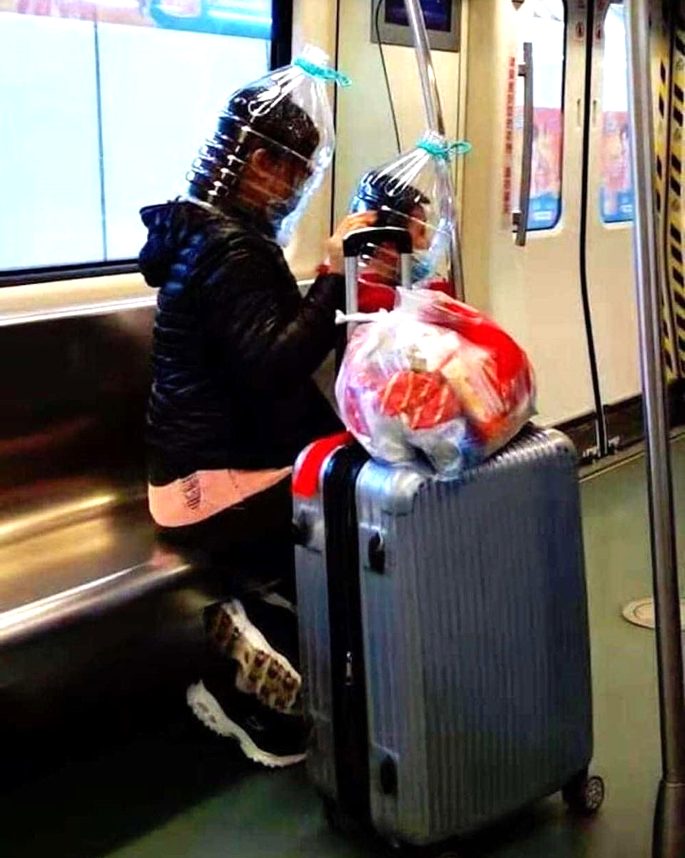
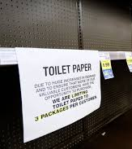
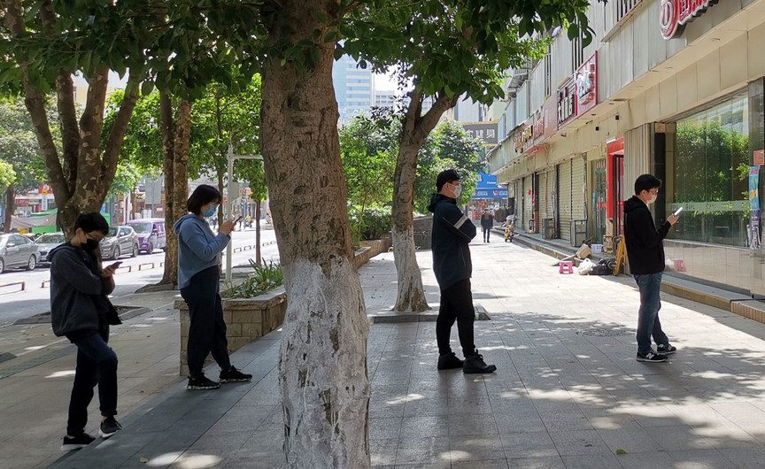
Как действует закон Йеркса-Додсона в случае Covid-19
Слишком низкий уровень страха может привести к демотивации и бездействию
Слишком сильный страх может привести к полному бездействию или неуместным действиям
Оптимальный уровень страха приводит к рациональному поведению
Source: https://www.psychologytoday.com/us/blog/presence-mind/202003/covid-19-what-is-the-right-amount-scared
Notes:
We know that if the level of fear is too frightening, people may:
Shut down in helplessness, believing their actions will be ineffective in reducing the threat
Fail to act due to defensive denial, that is, willfully denying a threat to maintain a sense of safety and control
Find the threat unbelievable and be unmotivated to take preventative action
Have difficulty responding rationally and may overreact
Downplay future “threats” and distrust government sources if dire warnings fail to materialize
But we also know that if the level of fear is too low, people are unmotivated to take the preventative health actions that might reduce disease spread. This can happen when a government underplays a public health threat because they don’t want people to panic, the economy to suffer, or to draw attention to policies or missteps that, in retrospect, reduced preparedness or made things worse. This can contribute to disease spread and undermine their credibility as a source of public health information
Getting fear “right” is challenging. To motivate desired health behaviors, the threat has to be scary enough to motivate, yet realistic. People have to believe it could affect them, and they also have to believe that the recommended actions will reduce the threat. Politics have to be put aside for the sake of public health so as not to overplay, or underplay, the health threat.

Slide 47
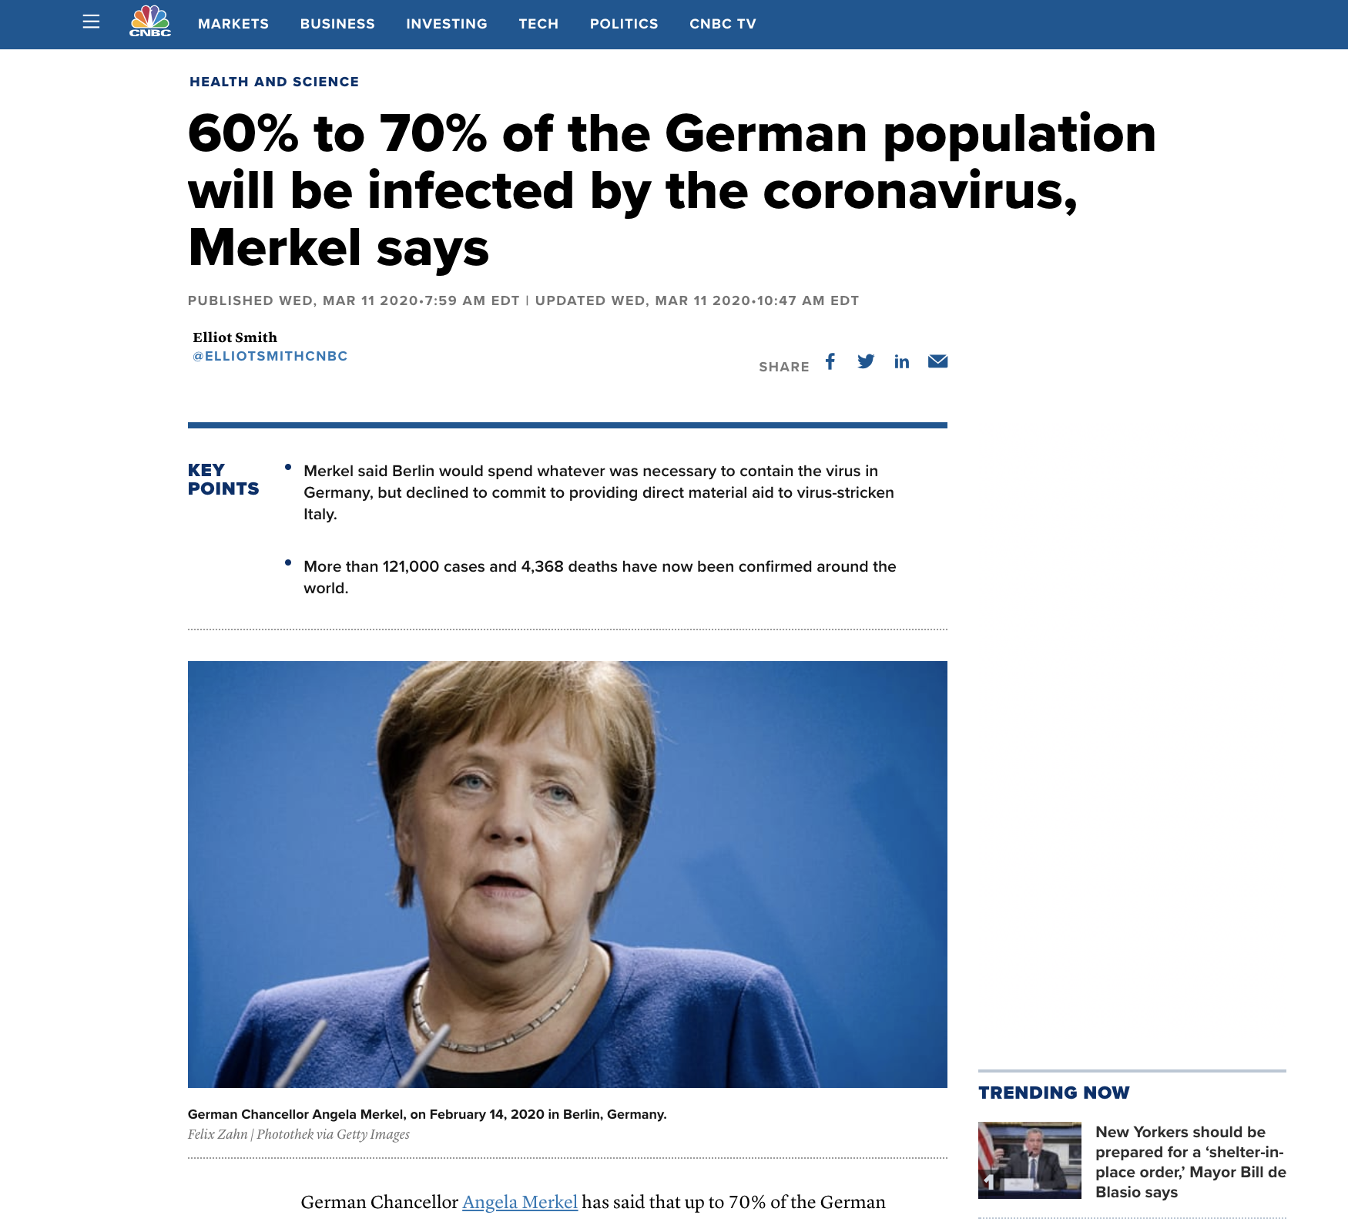
Страх должен сочетаться с самоэффективностью, чтобы привести к желаемому изменению поведения.
От 60% до 70% населения Германии будет инфицировано коронавирусом, сказала Меркель
Notes:
We know that if the level of fear is too frightening, people may:
Shut down in helplessness, believing their actions will be ineffective in reducing the threat
Fail to act due to defensive denial, that is, willfully denying a threat to maintain a sense of safety and control
Find the threat unbelievable and be unmotivated to take preventative action
Have difficulty responding rationally and may overreact
Downplay future “threats” and distrust government sources if dire warnings fail to materialize
But we also know that if the level of fear is too low, people are unmotivated to take the preventative health actions that might reduce disease spread. This can happen when a government underplays a public health threat because they don’t want people to panic, the economy to suffer, or to draw attention to policies or missteps that, in retrospect, reduced preparedness or made things worse. This can contribute to disease spread and undermine their credibility as a source of public health information
Getting fear “right” is challenging. To motivate desired health behaviors, the threat has to be scary enough to motivate, yet realistic. People have to believe it could affect them, and they also have to believe that the recommended actions will reduce the threat. Politics have to be put aside for the sake of public health so as not to overplay, or underplay, the health threat.

Slide 48
Социальные нормы
Поведенческие рычаги

Slide 49
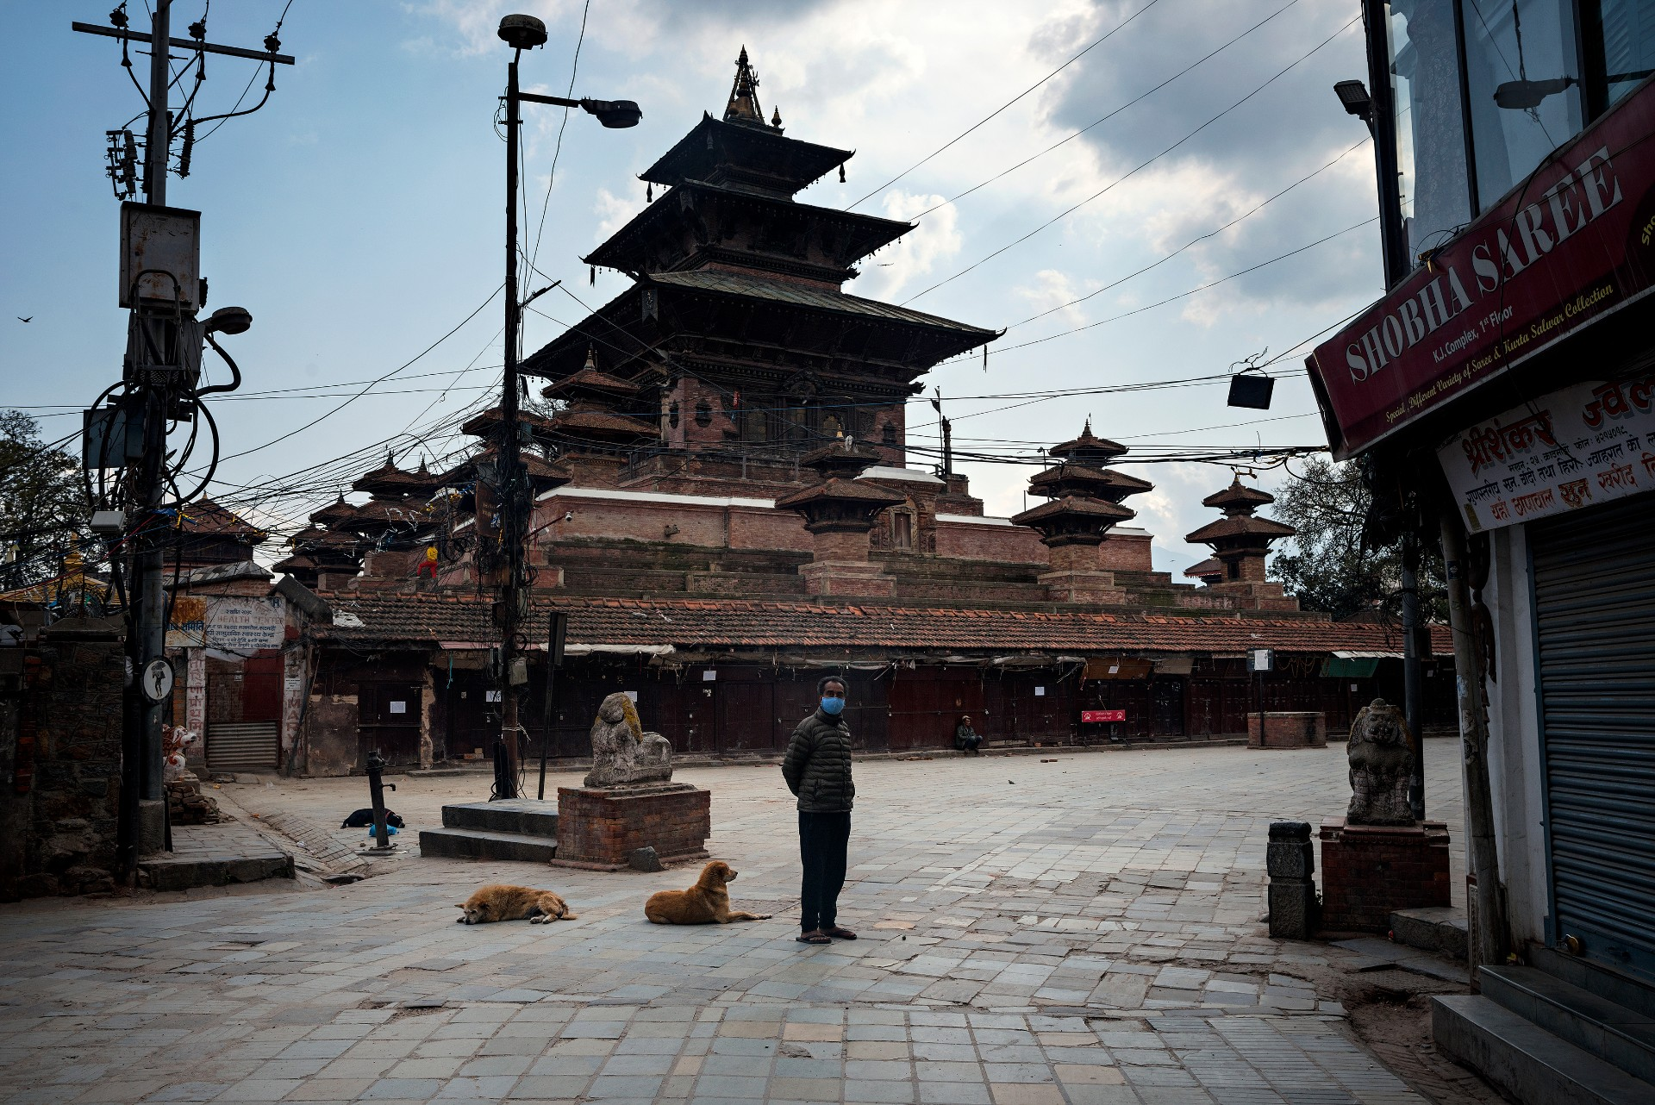
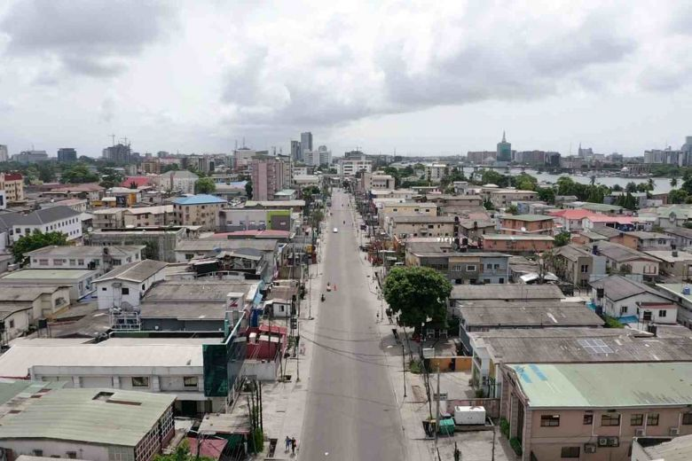
Социальное доказательство
Люди хорошо приспособлены к наблюдению за тем, что делают другие (даже подсознательно).
Большинство из нас используют «то, что делают другие люди» в качестве ментальной связи для принятия решения о том, каким должно быть соответствующее поведение, в том случае, если мы не уверены, как поступить. Это – простой механизм принятия решений, который называется «эвристика социального доказательства» - концепция, которую популяризировал психолог Роберт Чалдини (Robert Cialdini).
Когда мы видим, что люди остаются в помещении, естественная реакция – делать то же самое. Социальное доказательство может помочь решить, как действовать, или заверить нас, что мы предпринимаем правильные действия.
Notes:
Durbar square in KTM and Lagos, Nigeria in lockdown

Slide 50
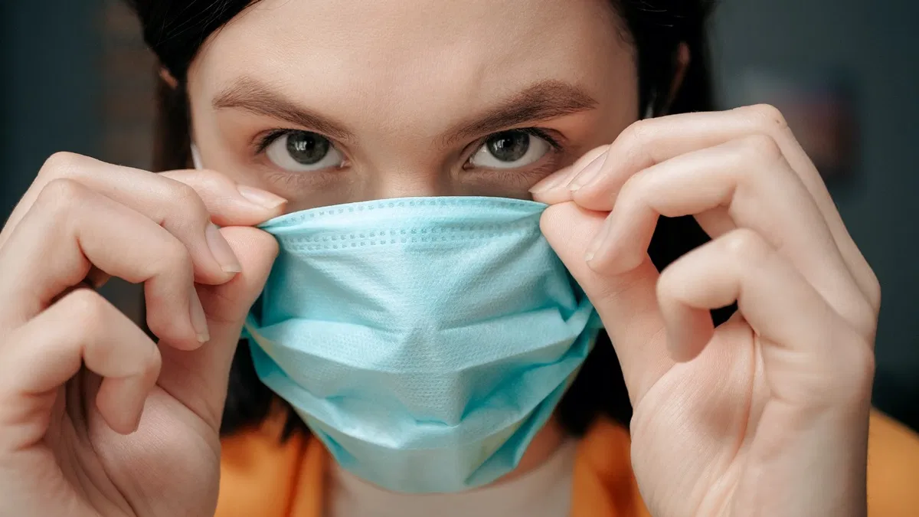

Slide 51
Социальное неодобрение
Куомо сказал, что не носить маску «неуважительно» по отношению к работникам на переднем крае борьбы с коронавирусом.
Если Вы выйдите на улицу без маски в Гонконге, Сеуле или Токио, Вы, возможно, встретите неодобрительные взгляды.
Велосипедисты [в Южной Африке], «не обращающие внимание на здоровье и благополучие других и себя самих, рискуют не только ускорить передачу [вируса], но и быть прозванными безответственными и неуважительными
Поскольку люди находятся под сильным влиянием того, что делают другие люди, а также того, как другие люди воспринимают нас, социальное неодобрение со стороны наших сообществ является очень сильным рычагом влияния на поведение.
Социальное неодобрение – это мощный способ быстро установить нормы. Некоторые страны уже применяют эту тактику в отношении ношения масок.
“By disregarding the health and well-being of others, and themselves, cyclists [in South Africa] run the risk not only of accelerating transmission but also of being labelled as irresponsible and disrespectful. “
https://www.newsbreak.com/new-york/new-york/news/0Oy4fgGz/andrew-cuomo-not-wearing-mask-is-disrespectful-to-frontline-workers
https://www.bbc.com/news/world-52015486
https://fourwaysreview.co.za/353612/covid-19-cyclists-reminded-that-face-masks-are-mandatory/

Slide 52
Опыт Индии:
Как Правительство использовало страх и социальные нормы, чтобы заставить людей соблюдать меры Covid-19, и как люди реагировали?
Как они планируют использовать эти два рычага, когда все откроется, и как они начинают побуждать людей к использованию услуг иммунизации?
Доктор Капил Сингх
Национальный сотрудник проекта, Секретариат ГАВИ, Проект по укреплению системы здравоохранения,
Отдел иммунизации, Министерство здравоохранения и благосостояния семьи, Правительство Индии

Slide 53
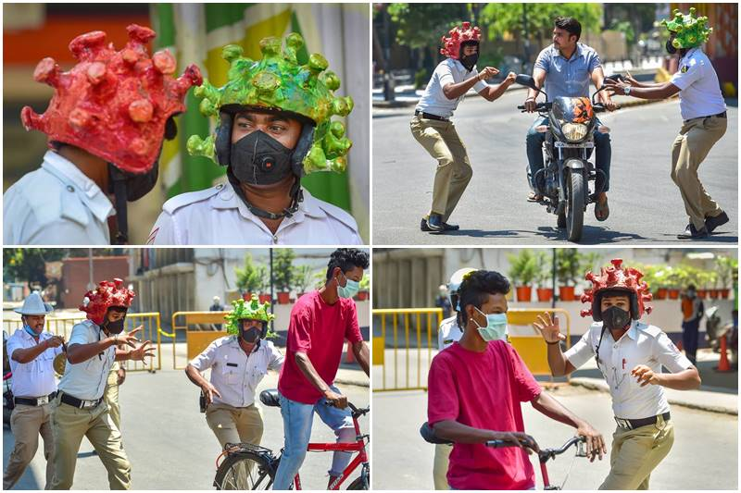
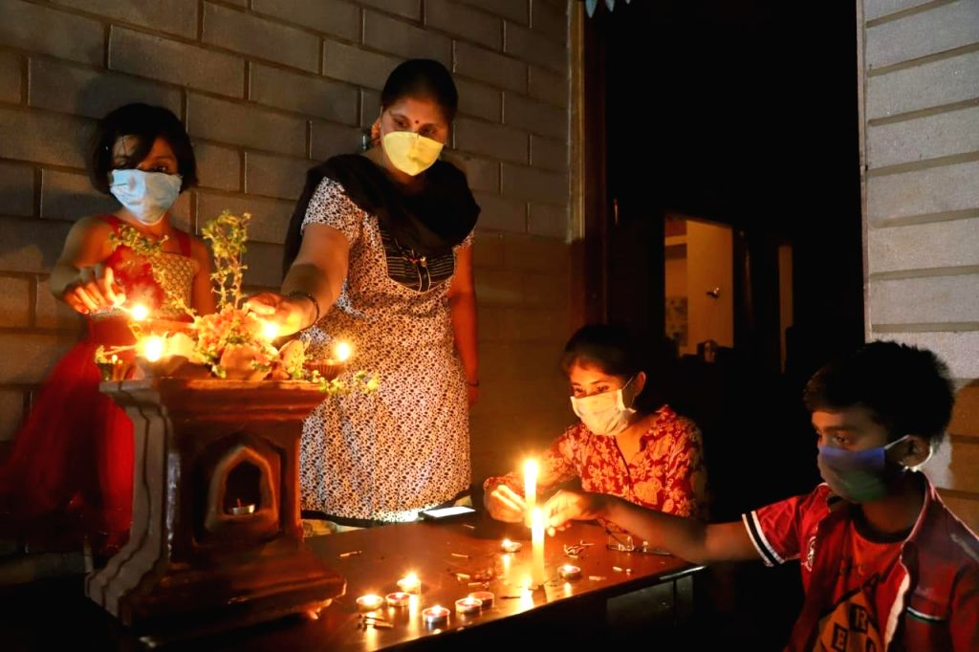
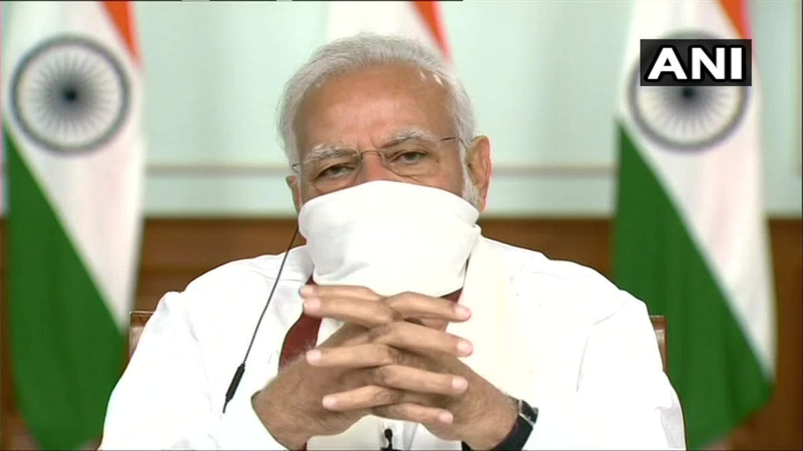
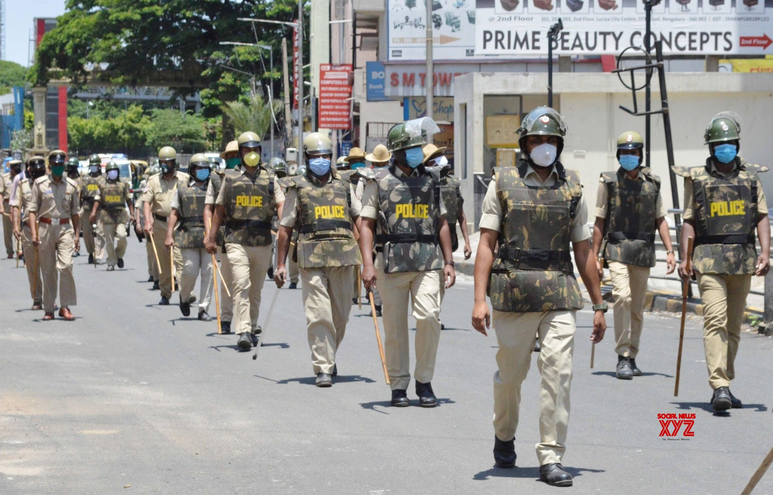

Slide 54
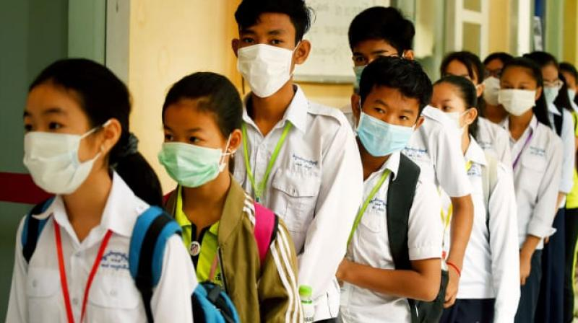
3. Создание спроса на иммунизацию в контексте Covid-19

Slide 55
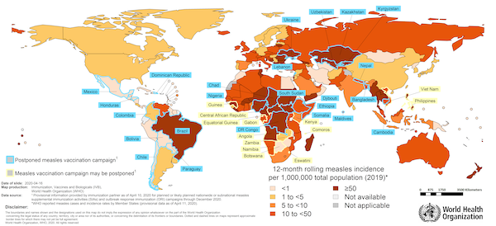
Более чем 117 миллионов детей рискуют пропустить вакцинацию против кори из-за вспышек COVID-19

Slide 56
Последствия COVID-19 не должны включать глобальное возрождение других «убийц», таких как корь и полиомиелит. Доктор Сет Беркли (Seth Berkley), генеральный директор ГАВИ

Slide 57
Опыт Индии:
Ранее людям говорили, что они не должны вакцинироваться. Теперь им говорят, что они могут вакцинироваться. Как Правительство сообщает об этом изменении? Верят ли люди этому?
Доктор Капил Сингх
Национальный сотрудник проекта, Секретариат ГАВИ, Проект по укреплению системы здравоохранения,
Отдел иммунизации, Министерство здравоохранения и благосостояния семьи, Правительство Индии

Slide 58
Услуги по иммунизации в трех категориях районов
Все районы
Горячие точки
(Красная зона)
Негорячие точки (Оранжевая зона)
Неинфицированные районы (Зеленая зона)
Зона заражения и буферная зона
За пределами буферной зоны
Доза, предоставляеамая в роддоме
Доза, предоставляеамая в роддоме
Доза, предоставляеамая в роддоме
Стационарный сеанс
Сеанс аутрич-услуг
Стационарный сеанс
Сеанс аутрич-услуг
Стационарный сеанс
Сеанс аутрич-услуг
Да
Нет*
Нет
Да
Да
Да
Да
Да
Да
Однако модифицированный
Примечание: Физическое дистанцирование, мытье рук и практика респираторной гигиены должны соблюдаться бенефициарами и поставщиками услуг независимо от зоны района. Еженедельная классификация по районам с горячими точками, без горячих точек и незаражённым районам - это динамичный процесс, поэтому руководящие принципы по иммунизационным услугам должны быть осуществлены в соответствии с обновленной категорией.

Slide 59
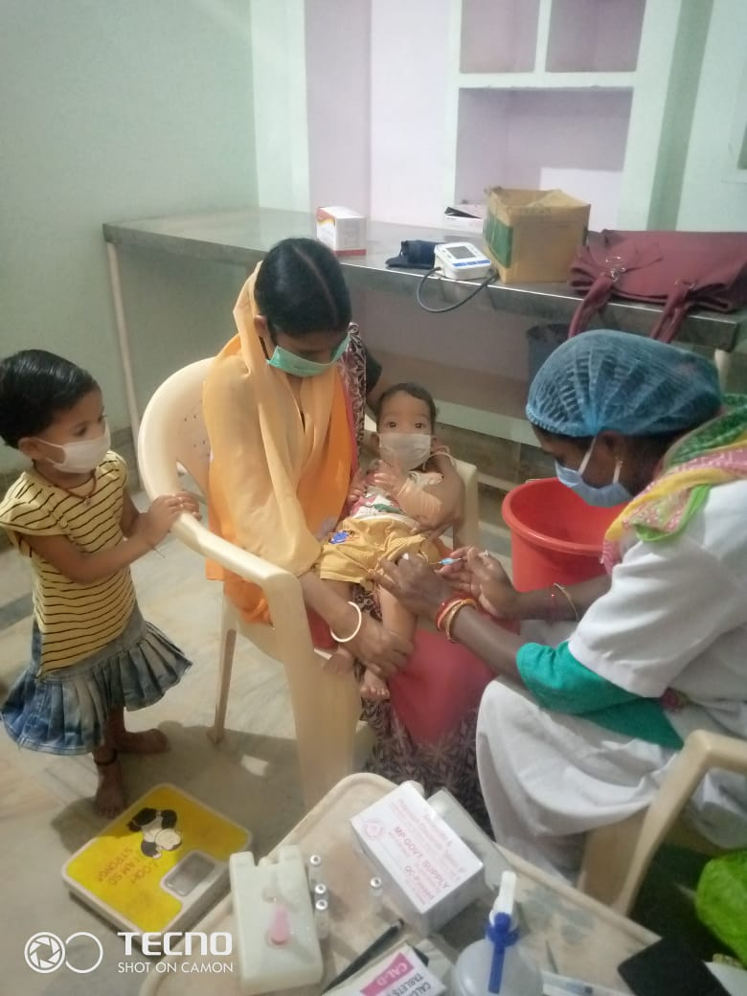
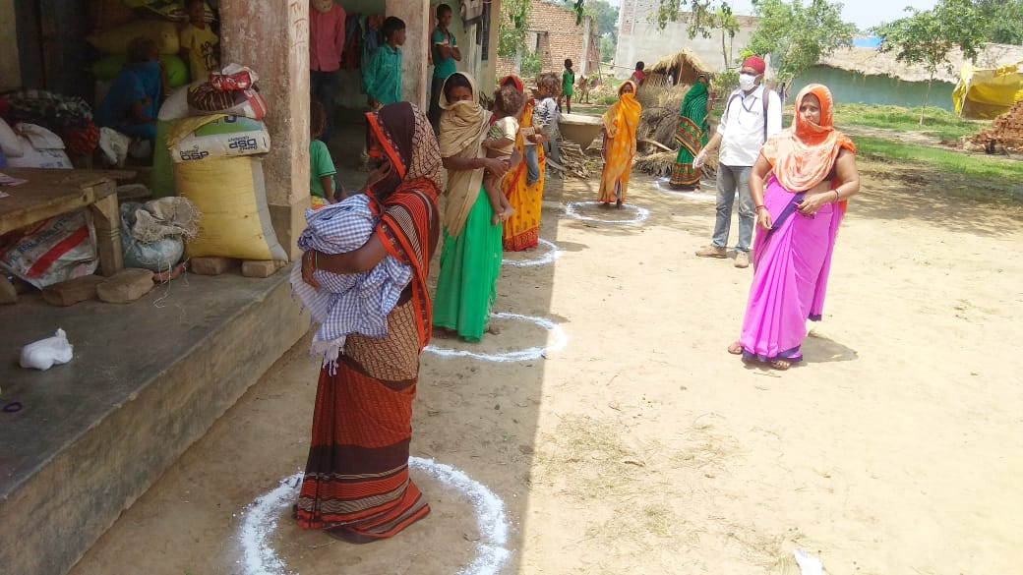
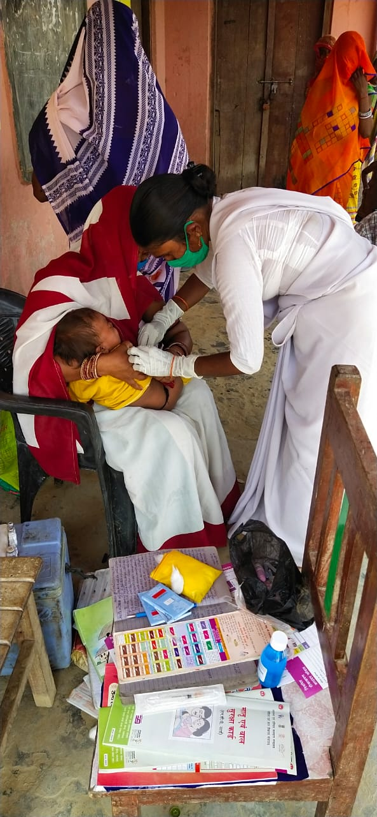
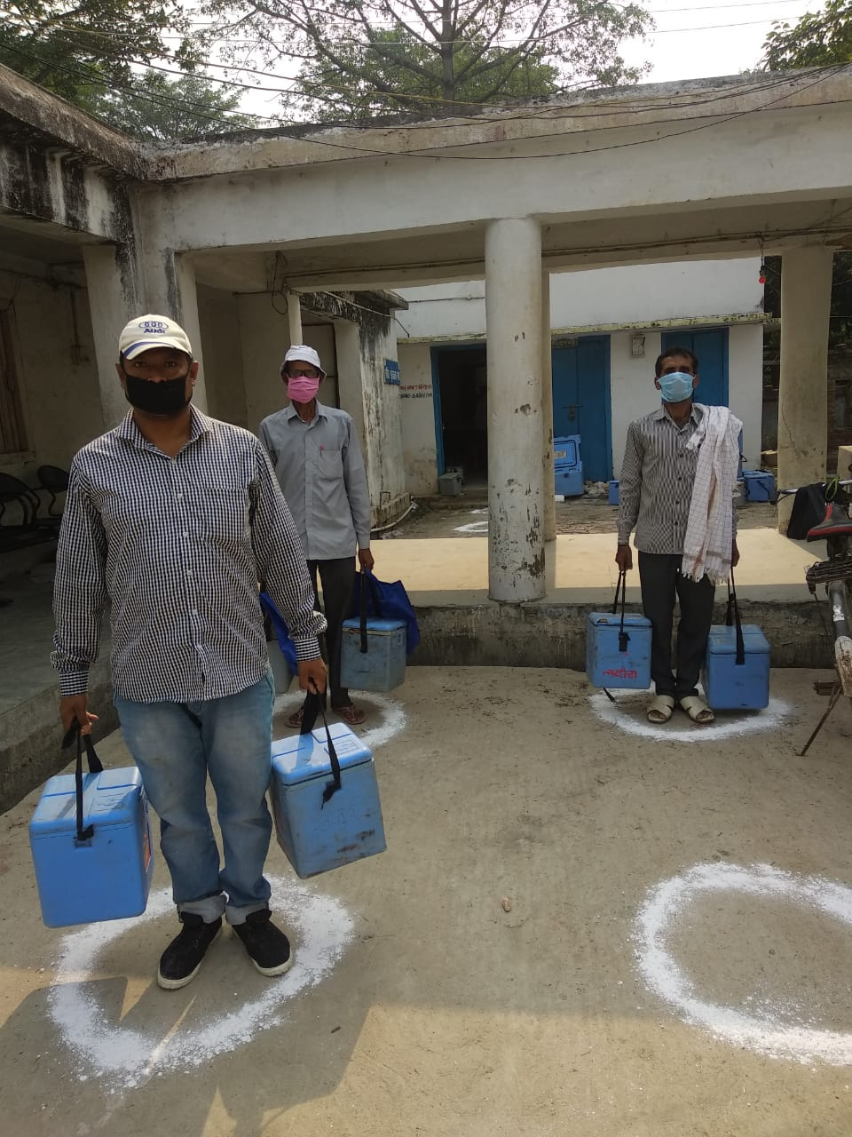
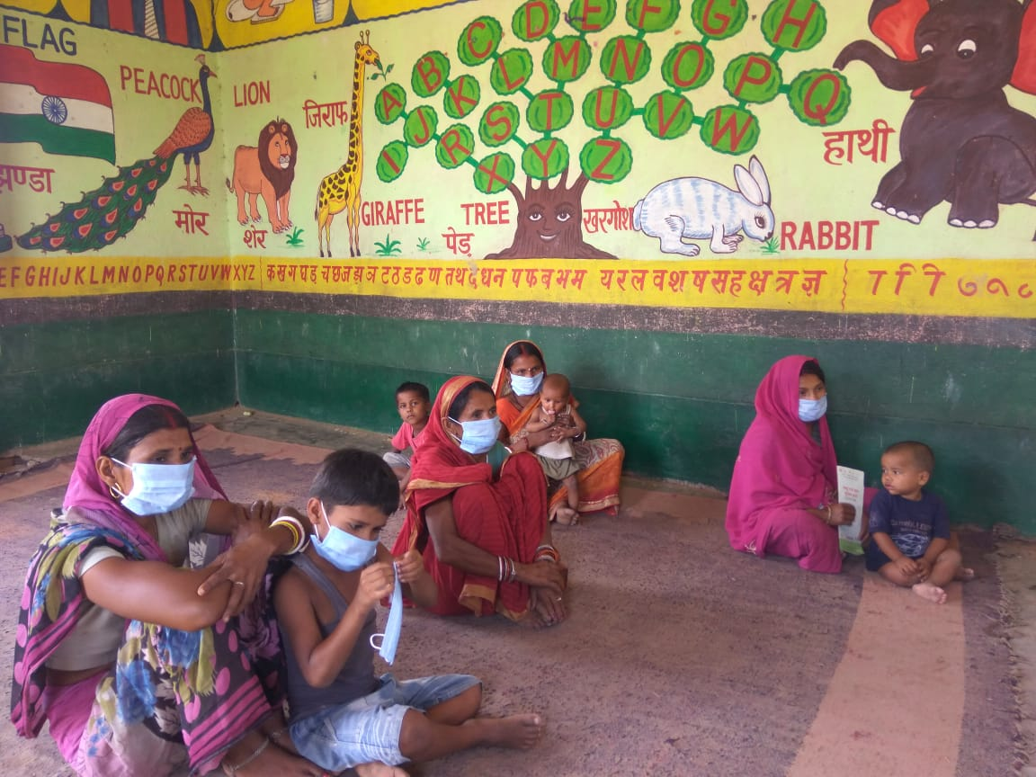

Slide 60
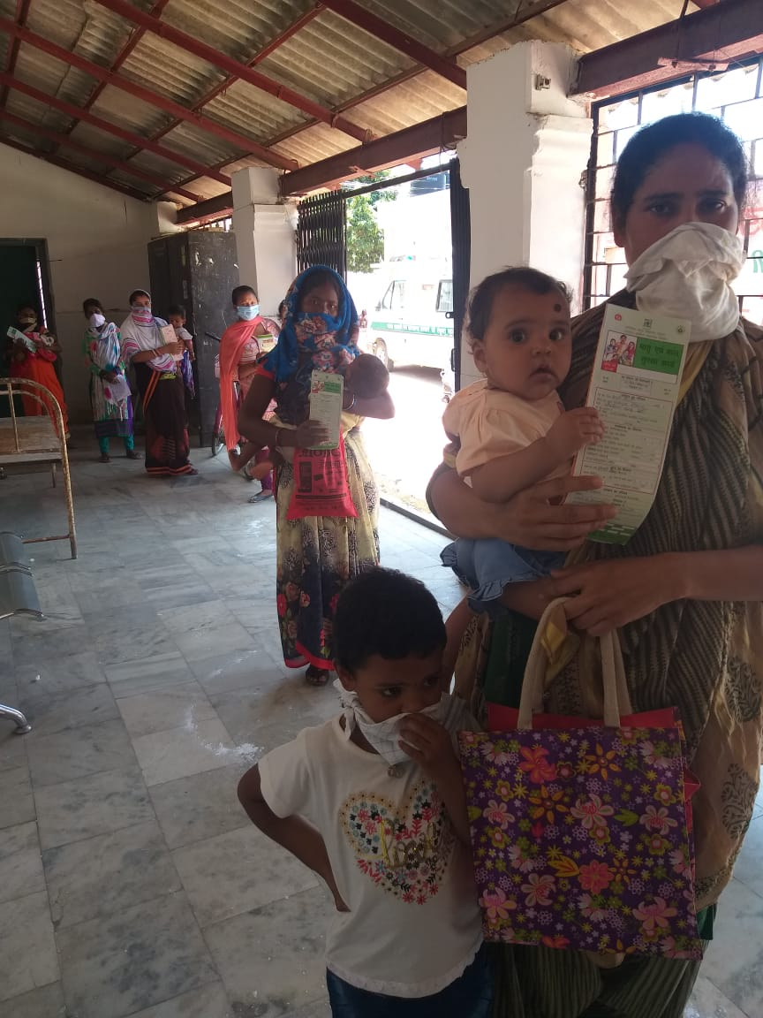
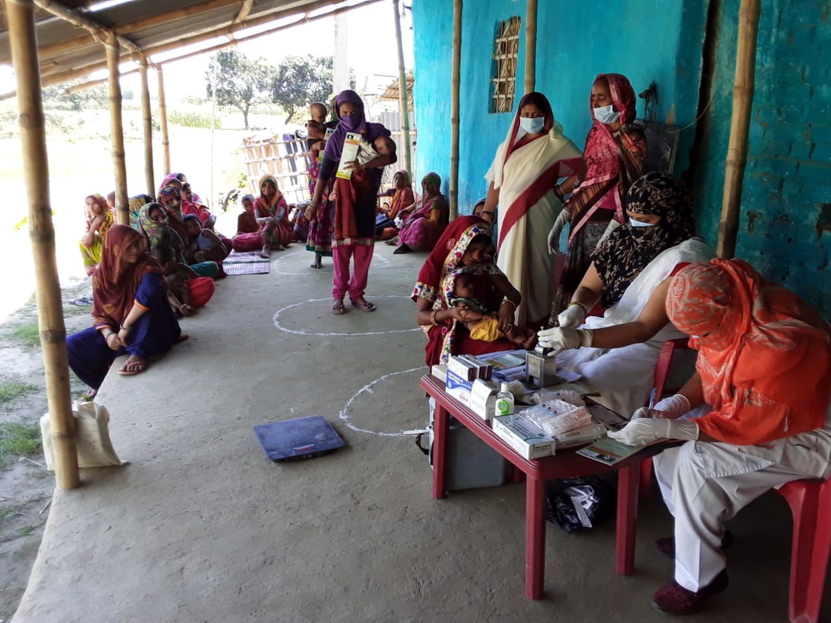
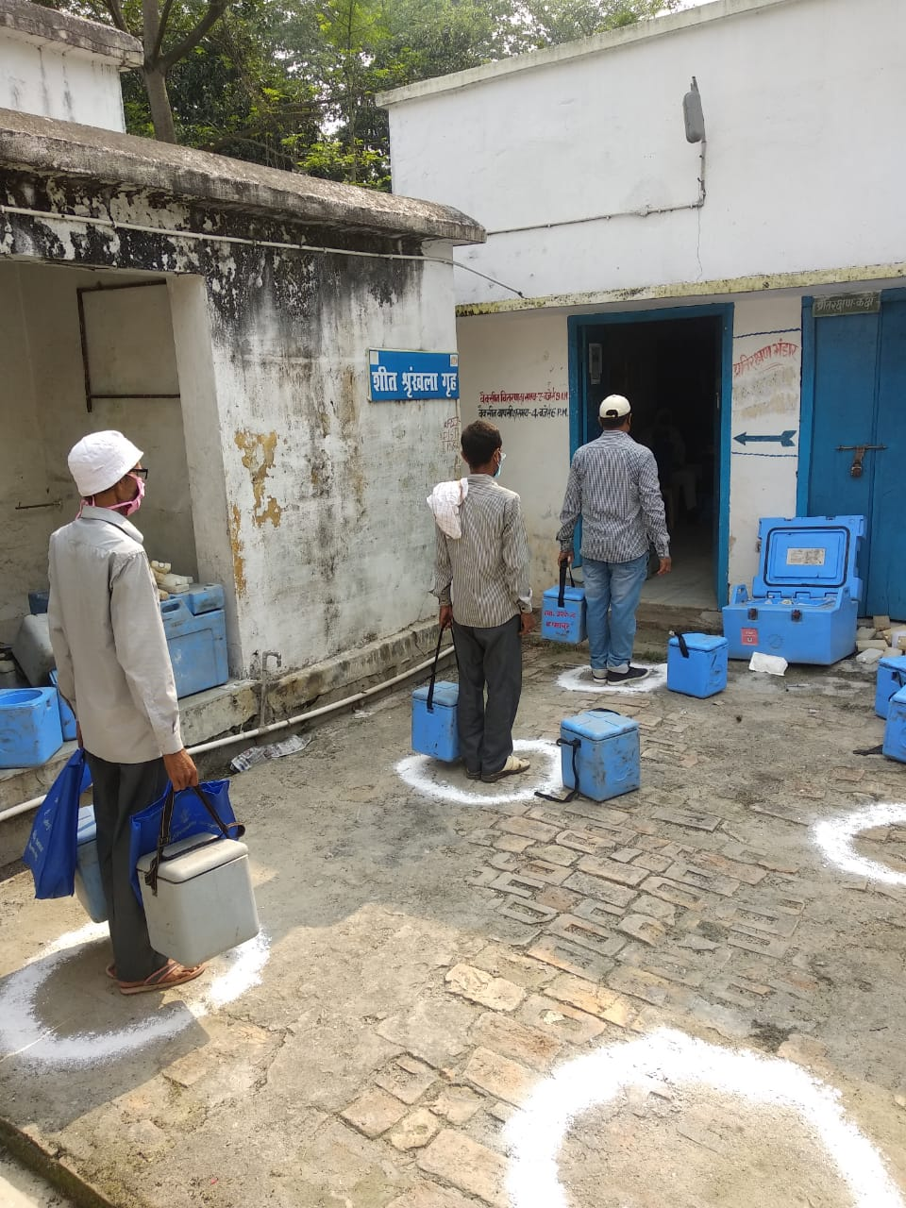
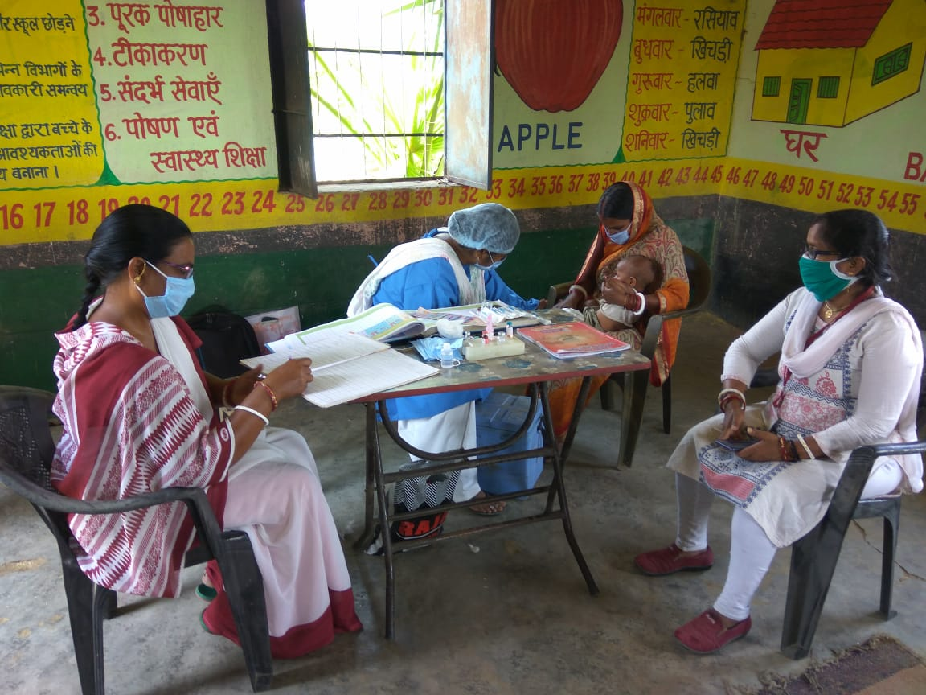

Slide 61
Опыт Вьетнама:
Вьетнам в настоящее время возобновил иммунизационные услуги. Какие уроки извлекла страна и может ли предложить какие-либо советы другим?
Данг Тхи Тхань Хьюен,
Заместитель главы Национальной РПИ
Министерство здравоохранения
Правительство Вьетнама

Slide 62
Расширенная программа иммунизации во время пандемии COVID-19
23 января 2020 года во Вьетнаме зарегистрирован первый случай заболевания COVID-19.
После этого число подозреваемых и подтвержденных случаев возросло, большое количество людей нуждается в наблюдении и карантине, что оказывает значительное давление на систему здравоохранения.
С марта 2020 года Правительство обратилось к людям с просьбой принять ряд мер по ограничению тесных контактов и концентрации людей.
В связи с пандемией COVID-19 многие учреждения не обеспечивали иммунизацию, в том числе с середины марта 2020 года.
=> Это одна из причин, по которой показатели иммунизации в I квартале 2020 года были ниже, чем за аналогичный период 2018 года.

Slide 63
Расширенная программа иммунизации во время пандемии COVID-19
К концу марта 2020 года Правительство Вьетнама распорядилось соблюдать социальную дистанцию во всей стране с 1 апреля 2020 года.
Правительство, Министерство здравоохранения опубликовали руководящий документ о приостановлении иммунизации по всей стране.
22 апреля 2020 года Правительство распорядилось прекратить социальное дистанцирование в 59/63 провинциях/городах (за исключением провинций с высоким уровнем риска Ханой, Бак-Нинь, Ха-Гианг и Хошимин).
РПИ разработала техническое руководство по осуществлению иммунизации в 59 провинциях/городах с низким уровнем риска (за исключением 4 провинций Ханой, Бак-Нинь, Ха-Гианг и Хошимин) для восстановления плановой иммунизации в контексте инфекции SARS-COVID-2.
Ко 2-й неделе мая 2020 года иммунизация была возобновлена по всей стране.
Однако в некоторых населенных пунктах было зафиксировано, что община проявляет нежелание вакцинироваться. Родители не приводили детей для иммунизации (как в государственном, так и частном секторе), опасаясь инфекции SARS-COVID-2.

Slide 64
Предоставление услуг по иммунизации
Охват иммунизацией детей в возрасте 1 года
В национальном масштабе уровень вакцинации в 1-м квартале 2020 года был ниже, чем за аналогичный период 2018 года (до вспышки COVID-19), и был выше, чем за аналогичный период 2019 года.
В 1-м квартале 2019 года уровень вакцинации был низким из-за нехватки вакцин в первые месяцы года и беспокойства людей по поводу ПППИ, из-за нерешительности в отношении вакцин во время перехода на пентавалентную вакцину.

Slide 65
Предоставление услуг по иммунизации
Охват иммунизацией детей в возрасте 1 года, 2020 г.

Slide 66
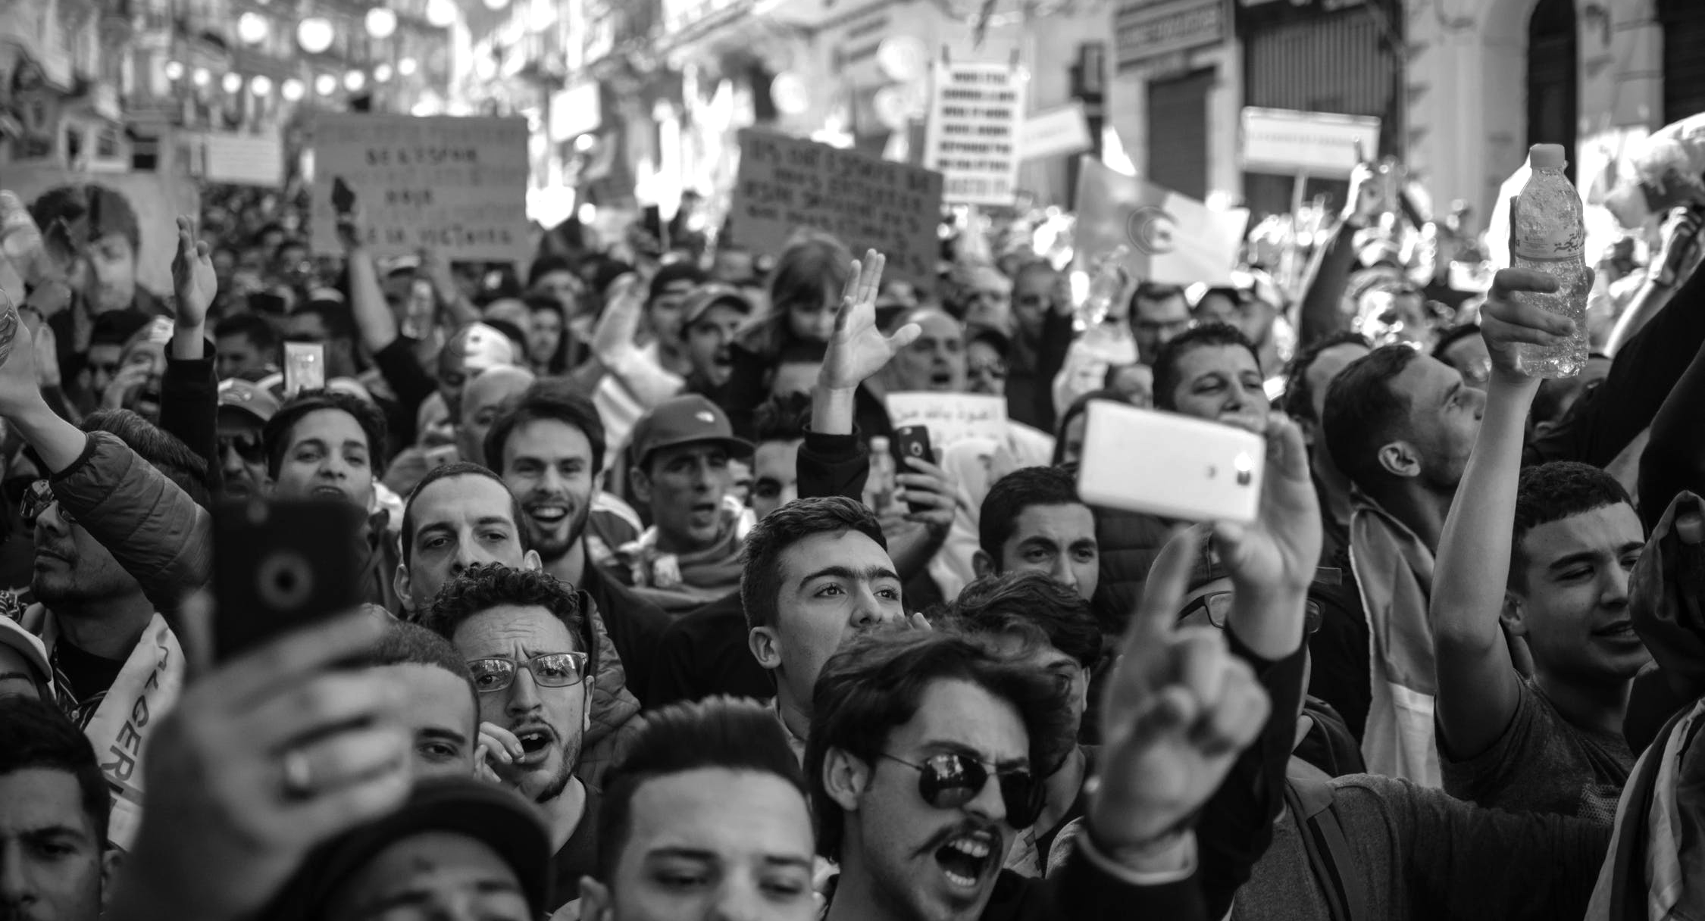
4. Обсуждение

Slide 67
Каким образом эти поведенческие рычаги могут использоваться для поощрения иммунизации?
Доверие
Прозрачность
Страх/Риск
Социальные нормы

Slide 68
hello@gocommonthread.com
www.gocommonthread.com

Slide 69
Ограниченные или приостановленные услуги из-за Covid-19 были зарегистрированы в 45/52 странах ГАВИ.
75 (из 107) стран сообщили, что кампании по болезням, предупреждаемым вакцинацией, и/или мероприятия по реагированию на вспышки были отложены
Сообщения о снижении спроса на услуги иммунизации из-за отсутствия доверия к услугам (связано со слухами и мифами)
Нарушение или ожидаемое нарушение в цепи поставок вакцин
Сообщения о службах иммунизации, де-приоритизированных на фоне Covid-19, на фоне опасений, что службы здравоохранения станут «горячими точками» распространения вируса
Нехватка работников иммунизации и СИЗ для оснащения их при работе
Ограниченный надзор за службами иммунизации
Недостаток финансирования/ресурсов
Снижение мобильности (как лиц, осуществляющих уход, так и работников в сфере здравоохранения) из-за политики изоляции/социального дистанцирования, а также ограниченного транспортирования *

Slide 70
СИТУАЦИЯ ДО COVID: ЯНВАРЬ 2020 ГОДА
ОБЩЕСТВЕННЫЕ ЛИДЕРЫ, КОТОРЫМ НЕ ДОВЕРЯЮТ В ПЛАНЕ РЕШЕНИЯ ПРОБЛЕМ
У меня нет уверенности в том, что наши нынешние лидеры смогут успешно решить проблему страны
Процент доверия
Недоверие Нейтральн. Доверие
2020 Edelman Trust Barometer. POP_MDC. Ниже приводится перечень заявлений. Для каждого из них, пожалуйста, оцените, насколько, по Вашему мнению, это заявление правдиво. 9-балльная шкала; верхние 4 графы – правдиво. TRU_PEP. Ниже приводится перечень групп людей: для каждой группы укажите, насколько Вы верите тому, что эти люди поступают правильно. 9-балльная шкала; верхние 4 графы – доверие. Основная популяция; 28 сред. рын.
Notes:
The 2020 Edelman Trust Barometer Spring Update: Trust and the Covid-19 Pandemic is an update to the 2020 Edelman Trust Barometer. The survey was conducted by Edelman Intelligence between April 15 and April 23, and sampled more than 13,200 respondents in 11 markets: Canada, China, France, Germany, India, Japan, Mexico, Saudi Arabia, S. Korea, U.K. and U.S. 1,200 people were surveyed in each market, 100 of which were informed public. All informed public respondents met the following criteria: aged 25-64, college-educated; household income in the top quartile for their age in their country; read or watch business/news media at least several times a week; follow public policy issues in the news at least several times a week.

Slide 71
ПРИЗЫВ К ЭКСПЕРТНОМУ МНЕНИЮ
Процент тех, кто доверяет каждой категории в том, что они говорят правду о пандемии
Изменения с марта по май 2020 г.
2020 Edelman Trust Barometer Специальный отчет: Доверие и коронавирус. Q13. Пожалуйста, укажите, насколько Вы доверяете каждому из следующих источников в том, что они говорят Вам правду о вирусе и прогрессе. 9-балльная шкала: верхние 4 графы – доверие. Вопрос задан тем, кто слышал о вирусе (Q1/1). 7 сред. рын. «Мой работодатель, директор», «Руководитель службы кадров», «Старший исполнитель», «Сотрудник» - вопросы были заданы только об этих работниках (Q43/1). Данные собраны между 6 и 10 марта 2020 г.
2020 Edelman Trust Barometer Весеннее обновление. CV1_Q13. Пожалуйста, укажите, насколько Вы доверяет каждому из следующих источников в том, что они говорят правду о вирусе и его распространении. 9-балльная шкала, верхние 4 графы – доверие. Основная популяция, 7 рын.средн.

Slide 72
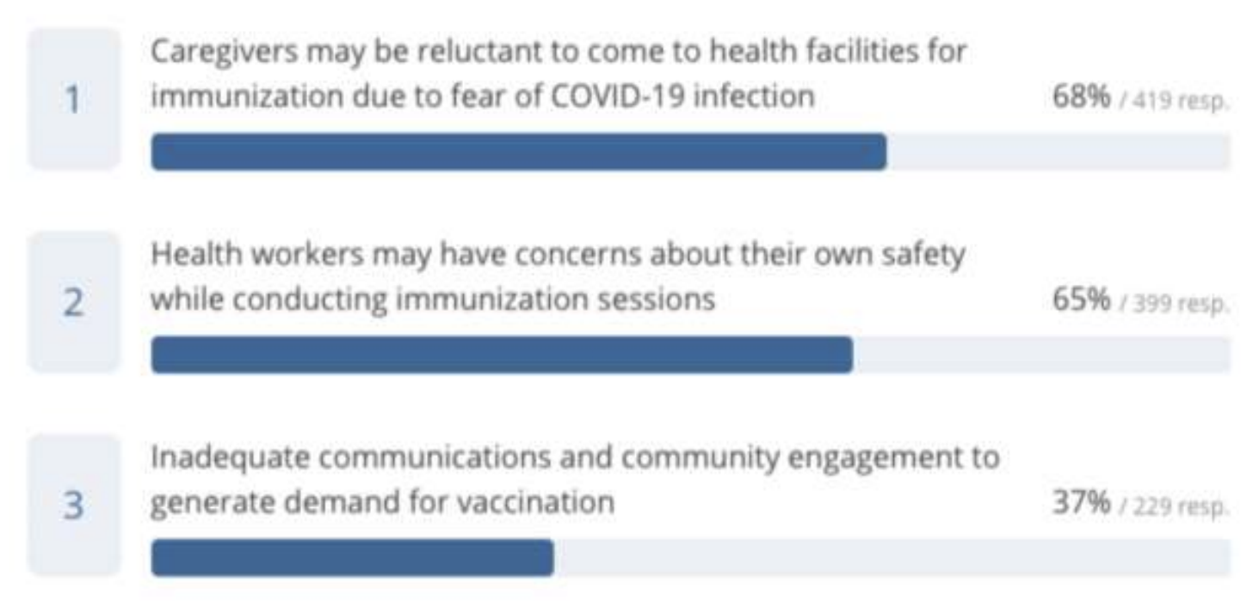
Прозрачность
«Из-за карантина, люди не думают, что медицинские учреждения будут открыты для предоставления услуг».
Нигерия/провинцильный, субнациональный уровень
«Люди отказываются приводить своих детей на вакцинацию из-за мифов о том, что БЦЖ, вакцина от кори и другие вакцины являются продуктами COVID-19».
Сьерра-Леоне, районный уровень
«Спад в основном связан с нежеланием населения пользоваться услугами иммунизации из-за ложных слухов в социальных сетях о внедрении вакцины от COVID-19, которая якобы тестируется в африканских странах».
Мали, Министерство здравоохранения (МЗ), субнациональный уровень
ГАВИ (апрель 2020 г.) COVID-19: Массовое воздействие на страны с низким уровнем дохода грозит еще большим числом вспышек заболеваний
Экспресс-обзор

